Slide 1
SOFTWARE ENGINEERING 软件工程
Capturing the Requirements
需求获取

Slide 2
需求获取
需求获取技术
需求类型和特征
需求分析方法
原型化需求
需求规格说明
需求确认
需求规格说明技术的选择

Slide 3
4.1 Capturing the requirements
需求获取
Requirement: a feature of the system or a description of something the system is capable of doing in order to fulfill the system’s purpose
需求是系统的特征，或为了实现系统目标系统能做什么的一个描述。

Slide 4
需求过程是用来导出、确认和维护系统需求文档的一组结构化活动
软件需求分析的目标是准确理解用户的要求，进行细致的调查分析，将用户的非形式的要求转化为完整的需求定义，再将需求定义转换为相应的形式的规格说明。

Slide 5
软件需求分析工作是软件生存期中重要的一步，也是决定性的一步。只有通过软件需求分析才能把软件功能和性能的总体概念描述为具体的软件需求规格说明，从而奠定软件开发的基础。软件需求分析工作也是一个不断认识和逐步细化的过程。该过程将软件计划阶段所确定的软件范围逐步细化到可详细定义的程度，并分析出各种不同的软件元素，然后为这些元素找到可行的解决方法。

Slide 6
Why are requirements important ?
需求为什么重要？
The causes of failed projects（项目失败的主要原因 1994 Standish ）
  1. Incomplete requirements (13.1%) 不完整的需求
  2. Lack of user involvement (12.4%) 缺少用户的参与
  3. Lack of resources (10.6%) 缺少资源
  4. Unrealistic expectations (9.9%) 不切实际的期望
  5. Lack of executive support (9.3%) 缺乏行政支持
  6. Changing requirements and specifications (8.7%)
  改动需求和规格说明
  7. Lack of planning (8.1%) 缺少计划
  8. System no longer needed (7.5%) 不再需要该系统

Slide 7
需求为何重要—有关软件错误的一些事实
事实1 在软件生命周期中，一个错误发现得越晚，修复错误的费用越高
表4.1 生命周期中修复软件的相对费用
阶段
相对修复费用
需求阶段
0.1～0.2
设计阶段
0.5
编码阶段
1
单元测试阶段
2
验收测试阶段
5
维护阶段
20

Slide 8
需求为何重要—有关软件错误的一些事实
事实2 许多错误是潜伏的，并且在错误产生后很长一段时间才被检查出来
Boehm从TRW公司所做的软件项目中得出结论：所有被检测出来的错误中的54％实际上是在编码和单元测试阶段以后才被发现的；更糟糕的是，此类错误中的绝大部分（占45％）是属于需求和设计阶段的，而编码阶段的错误只占9％。

Slide 9
需求为何重要—有关软件错误的一些事实
事实3 在需求过程中会产生很多错误
DeMarco在一份研究报告中指出，被检查出来的错误的56％产生的根源可以追溯到需求阶段。AIRMICS所进行的一项调查发现，在一份美国军方大型管理信息系统的需求规格说明书中存在着500多个错误，当然这仅仅是一个软件项目中的一次调查

Slide 10
需求为何重要—有关软件错误的一些事实
事实4 在需求阶段，代表性的错误为不正确、疏忽、不一致和二义性
美国海军研究实验室对海军A-7E飞机上的飞行操作程序进行实地测试，得出的研究数据表明： A-7E项目中77％的需求错误特点是不正确、疏忽、不一致和二义性。
49％ 不正确的事实
31％ 疏忽
13％ 不一致
5％ 二义性
2％ 放错位置

Slide 11
需求为何重要—有关软件错误的一些事实
事实5 需求错误是可以被检查出来的
发现错误的方法 发现错误的比例（％）
检查 65
单元测试 10
集成测试 5
演进 6
其他 14
Basili和Weiss的数据表明：在A-7E的软件定义文档中，33％的需求错误是通过人工检查出来的。
Celko觉得利用自动分析工具能够从SRS中检查出来相当数量的错误。

Slide 12
需求为何重要—有关软件错误的一些事实
由上面这些事实，能得出如下四点结论：
  在需求过程中会产生很多错误（事实3和4）
  许多错误并没有在早期被发现（事实2）
  这样的错误是能够在产生的初期被检查出来的（事实5）
  如果没有及时检查出来这些错误，软件费用会直线上升（事实1）
需求过程不仅是可能的而且也是值得的

Slide 13

需求分析的任务
“建造一个软件系统的最困难的部分是决定要建造什么……没有别的工作在做错时会如此影响最终系统，没有别的工作比以后矫正更困难。”
Fred Brooks

Slide 14
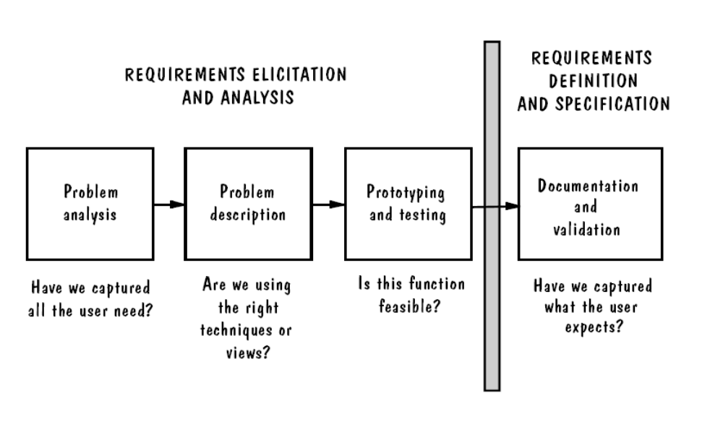
The process of determining the requirements for a software based system
基于软件系统的需求定义过程

Slide 15
需求分析阶段研究的对象是软件项目的用户要求。
软件开发项目是要实现目标系统的物理模型。作为目标系统的参考，需求分析的任务就是借助于当前系统的逻辑模型导出目标系统的逻辑模型，解决目标系统的"做什么"的问题。

Slide 16
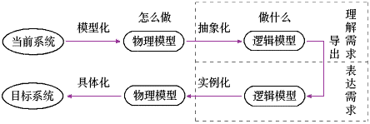
实现步骤如图：

Slide 17
1、获得当前系统的物理模型
所谓当前系统可能是需要改进的某个已在计算机上运行的数据处理系统，也可能是一个人工的数据处理过程。在这一步首先分析现实世界，理解当前系统是如何运行的，了解当前系统的组织机构、输入输出、资源利用情况和日常数据处理过程，并用一个具体模型来反映自己对当前系统的理解。这一模型应客观地反映现实世界的实际情况。

Slide 18
2、抽象出当前系统的逻辑模型
在理解当前系统"怎样做"的基础上，抽取其"做什么"的本质，从而从当前系统的物理模型抽象出当前系统的逻辑模型。
在物理模型中有许多物理的因素，随着分析工作的深入，有些非本质的物理因素就成为不必要的负担，因而需要对物理模型进行分析，区分出本质的和非本质的因素，去掉那些非本质的因素即可获得反映系统本质的逻辑模型。

Slide 19
3、建立目标系统的逻辑模型
分析目标系统与当前系统逻辑上的差别，明确目标系统到底要"做什么"，从而从当前系统的逻辑模型导出目标系统的逻辑模型。
具体做法：① 确定变更范围，即确定目标系统与当前系统在逻辑上的差别；② 将变化的部分看做是新的处理步骤，对数据流图进行调整；③ 由外向里对变更部分进行分析，凭经验推断其结构，获得目标系统的逻辑模型。

Slide 20
4、补充目标系统的逻辑模型
补充内容包括：① 说明目标系统的用户界面。根据目标系统所处的应用环境及它与外界环境的相互关系，研究所有可能与它发生联系和作用的部分，从而决定人机界面。② 说明至今尚未详细考虑的细节。 这些细节包括系统的启动和结束、出错处理、系统的输入输出和系统性能方面的需求。③ 其它。例如系统的其它必须满足的性能和限制等等。

Slide 21
需求分析的过程
需求分析阶段的工作，可以分成以下四个方面：
问题识别（提取）
分析与综合
编制需求分析阶段的文档
需求分析评审

Slide 22
1 问题识别
解决要求被开发软件做什么，做到什么程度的问题。另外，需要建立分析所需要的通信途径，以保证能顺利地对问题进行分析。

Slide 23
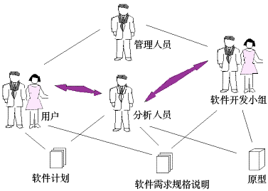
软件需求分析的通信途径

Slide 24
2 分析与综合
(1) 进行各种要求的一致性分析检查；
(2) 从数据流和数据结构出发，逐步细化所有的软件功能，划分出各种子功能；
(3) 对数据域进行分解，并分配到各个子功能上，以确定系统的构成和各个主要成分；
(4) 找出系统各成分之间的联系、接口特性和设计上的限制。
(5) 判断是否存在因片面性或短期行为而导致的不合理的用户要求，是否有用户尚未提出的真正有价值的潜在要求。剔除其不合理的部分，增加其需要部分。
(6) 综合成系统的解决方案，给出目标系统的详细逻辑模型。

Slide 25
3 编制需求分析阶段的文档
(1) 软件需求说明书：把分析人员和用户双方共同的理解和分析结果用规范的方式描述出来，作为今后各项工作的基础；
(2) 初步的用户手册：着重反映目标软件的用户功能界面和用户使用的具体要求。用户手册能强制分析人员从用户使用的观点来思考问题；
(3) 编写确认测试计划，作为今后确认测试的依据；
(4) 修改和完善软件开发计划：在需求分析阶段对目标系统有了更进一步的了解，因此能够更准确地估算开发成本、进度和资源需求，需要对软件开发计划做适当的修改。

Slide 26
4 需求分析评审
对功能的正确性、文档的一致性、完备性、准确性和清晰性，以及其它需求给予评价。

Slide 27
需求分析的任务
必须理解并描述问题的信息域，根据这条准则应该建立数据模型；必须定义软件应完成的功能，这条准则要求建立功能模型；必须描述作为外部事件结果的软件行为，这条准则要求建立行为模型；必须对描述信息、功能和行为的模型进行分解，用层次的方式展示细节.

Slide 28
软件需求分析的原则
1 .需要能够表达和理解问题的信息域和功能域
2 .以层次化的方式对问题进行分解和不断细化
3 .要给出系统的逻辑视图和物理视图

Slide 29
需求过程的总结
需求提取
需求定义
（不断演进）
需求分析
形成需求文档
需求规约
（不断演进）
需求确认
设计阶段

Slide 30
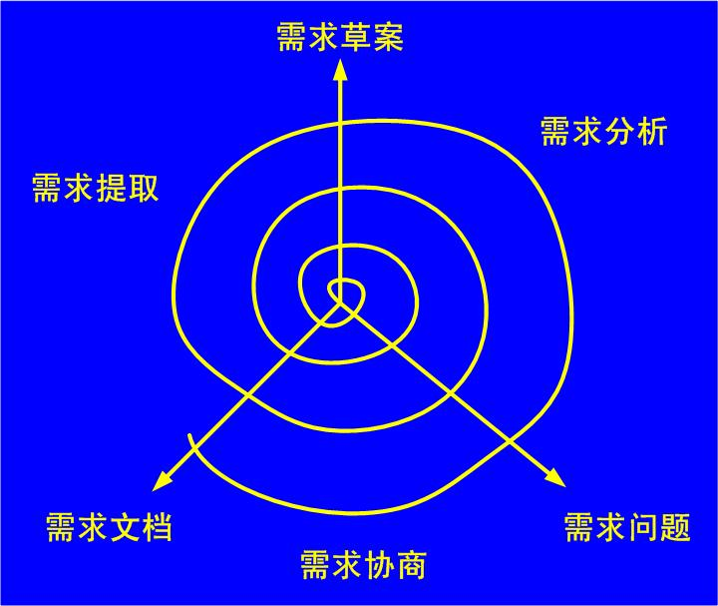
需求提取、分析和协商的螺旋

Slide 31
需求获取
需求获取技术
需求类型和特征
需求分析方法
原型化需求
需求规格说明
需求确认
需求规格说明技术的选择

Slide 32
4.2 需求获取技术
需求获取技术包括两方面的工作：
·建立获取用户要求的方法的框架；
·支持和监控需求获取的过程的机制。

Slide 33
Requirement Elicitation 需求提取（引出）
需求提取是通过与客户、系统用户和其他与
系统开发相关的人员交流来发现需求的过程。
必须从项目干系人的角度考虑问题，花时间找到他们的真正需求
为提出系统需求，必须理解待解决问题、组织的业务过程、系统可能使用方式、系统的应用领域，以及文档中与系统相关的内容，并与项目相关人员讨论他们需要的系统服务和系统约束

Slide 34
系统需求的资料来源
主要来源是新系统的各种系统相关者，即项目干系人。
主要考虑下面这些：
1.系统的用户，从两个方向来收集资料：
  水平方向：在各分工协作部门中寻找物流、人力流、资金流、信息流、单据流、报表流、数据流等流程。
  垂直方向：针对不同层次用户提取
    业务操作用户：录入、修改、提交、处理、打印、界面、传输、通信、时间、速度等方面的需求
    管理用户：业务管理、作业控制需求
    主管（决策）用户：宏观上的统计、查询、决策需求

Slide 35
系统需求的资料来源
2.客户：项目小组要向客户汇报项目进展，项目预算
3.技术人员：技术、维护方面的需求
4.从各类系统相关者中识别出关键的人做领域专家
5.其他来源：
  领域模型
  当前的组织、系统、状态模型
  现有文档
  需求模板库、可重用需求库等

Slide 36
需求提取的实际入手方法
向用户发放需求调查表
召开需求调研会
深入重点岗位了解实际业务工作
边收集分析、边整理、边征求修改意见
定期向各用户层次分别汇报、演示

Slide 37
需求提取中注意的事项
确定系统的边界
从多个角度考察待解决的问题
对确定需求优先级很有帮助：多个角度下都被建议的需求应该具有高优先级

Slide 38
Three kinds of requirements 三类需求：
1.those that absolutely must be met
绝对需要满足的需求
2. those that are highly desirable but not necessary
想要但并非必须的需求
3. those that are possible but could be eliminated
可以接受但也可以排除的需求

Slide 39
需求提取中注意的事项
“我知道你相信你已经理解了你认为我所说的内容，但是我并不能肯定你已经认识到你所听到的并不是我所想要的。”

Slide 40










需求获取的主要困难

Slide 41
需求获取
需求获取技术
需求类型和特征
需求分析方法
原型化需求
需求规格说明
需求确认
需求规格说明技术的选择

Slide 42
4.3 Types and Characteristics of requirements
需求类型和特征
The requirements definition and specification documents
describe everything about how the system is to interact
with its environment. Included are the following kinds
Of items.
需求定义和详细说明文档描述了系统如何与环境交互的所有事
情。包括：
Physical environment 物理环境
Interfaces 接口（界面）
Users and human factors 用户与人的因素
Functionality 功能性
Documentation 文档
Data 数据
Resources 资源
Security 安全性
Quality assurance 质量保证

Slide 43
Physical environment 物理环境
Where is the equipment to function?
设备在哪运行？
Is there one location or several?
在一个地方还是多个地方？
Are there any environment restrictions, such as temperature, humidity, or magnetic interference?
是否有环境的限制，如温度、湿度或电磁
干扰等？

Slide 44
Interfaces 接口
Is the input coming from one or more other systems?
有来自其它系统的输入吗？
Is the output going to one or more other systems?
有到其它系统的输出吗？
Is there a prescribed way in which the data must be formatted?
对数据格式有规定吗？
Is there a prescribed medium that the data must use?
对数据存储介质有规定吗？

Slide 45
Users and human factors
用户与人的因素
Who will use the system?
谁使用系统？
Will there be several types of users?
会有多种用户吗？
What is the skill level of each type of user?
各种用户熟练程度？
What kind of training will be required for end type of user?
各类用户需受什么类型的培训？
How easy will it be for a user to understand and use the system?
用户理解、使用系统的难度？
How difficult will it be for a user to misuse the system?
用户错误操作系统的可能性？

Slide 46
Functionality功能性
What will the system do?
系统做什么？
What will the system do it?
系统什么时候做？
Are there several modes of operation?
操作是否有多种模式？
How and when can the system be changed or enhanced？
何时及如何改变或扩充系统？
Are there constraints on execution speed, response time, or throughput?
执行速度、响应时间或吞吐量是否有限制？

Slide 47
Documentation文档
How much documentation is required?
需要多少文档？
Should it be on-line, in book format, or both?
文档是联机格式，还是印刷形式，还是两种都要？
To what audience is each type of documentation addressed?
文档针对哪些读者？

Slide 48
Data数据
For both input and output, what should the format of the data be?
输入、输出数据的格式？
How often will they be received or sent?
接收、发送数据的频率？
How accurate must they be?
数据的准确性要求多高？
To what degree of precision must the calculations be made?
计算精度要求多高？
How much data flow through the system?
系统中有多少数据流？
Must any data be retained for any period of time?
数据在任何时段都要保存吗？

Slide 49
Resources资源
What materials, personnel, or other resources are required to build, use, and maintain the system?
构造、维护和使用系统时，需要哪些材料、人员或其它资源。
What skills must the developers have?
开发人员应该具有怎样的技能。
How much physical space will be taken up by the system?
系统占据多少物理空间？
What are the requirements for power, heating, or air conditioning?
动力、供暖或空调的需求？
Is there a prescribed timetable for development?
有规定的开发时间表吗？
Is there a limit on the amount of money to be spent on development or on hardware and software?
开发或软件和硬件上有无资金的限制？

Slide 50
Security安全性
Must access to the system or to information be controlled?
需要控制对系统或信息的访问吗？
How will one user’s data be isolated from others?
如何隔离用户之间的数据？
How will user programs be isolated from other programs and
from the operating system?
用户程序如何与其它程序和操作系统隔离？
How often will the system be backed up?
系统多久备份一次？
Must the backup copies be stared at a different location?
备份拷贝要保存到其他地方吗？
Should precautions be taken against fire, water damage, or
theft?
要采取预防措施防止水灾、火灾或者盗窃吗？

Slide 51
Quality assurance质量保证
What are the requirements for reliability, availability, maintainability, security,
and the other quality attributes introduced in chapter 1?
第一章中介绍的系统的可靠性、可用性、可维护性、安全性和其他属性的需求是什么？
How must the characteristics of the system be demonstrated to others?
要向其他人展示系统的特征吗？
Must the system detect and isolate faults?
系统必须监测和隔离错误吗？
What is the prescribed mean time between failures?
规定的平均故障间隔时间是多少？
Is there a maximum time allowed for restarting the system after a failure?
产生故障后重启系统允许的最大时间是多少？
How can the system incorporate changes to the design?
系统是怎样将变动和设计相结合的？
Will maintenance merely correct errors or will it also include improving the system?
维护是只修改错误还是也包括对改进系统？
What efficiency measures will apply to resource usage and response time?
使用什么高效的测量方法测量资源使用和响应时间
How easy should it be to move the system from one location to another or from one
type of computer to another?
将系统从一个地方移到另一个地方或者从一种计算机移到另一种计算机上容易吗？

Slide 52
Characteristics of requirements
需求的特征
Are they correct? 需求是正确的吗？
Are they consistent? 需求是一致的吗？
Are they complete? 需求是完整的吗？
Are they realistic? 需求是现实的吗？
Does each describe something the customer needs?
是否每个需求都描述了顾客要求的某件事？
Are they verifiable? 需求是可验证的吗？
Are they traceable? 需求是可追踪的吗？

Slide 53
关于需求的完整性
Requirement is Completed: if all possible states, state
changes, inputs, products, and constraints are described by
some requirement.
需求是完整的：如果某些需求描述了所有可能的状态，以
及状态的变化、输入、产品和约束。
A system description is externally complete: if the
description constrains all the proper ties to the environment
desired by the customer.
系统描述是外部完整的：如果描述包含的所有关系都与顾
客想要的环境相关时。
A system description is internally complete: if there are no
undefined references among the requirements.
系统描述是内部完整的：需求之间没有未定义的引用。

Slide 54
需求获取
需求获取技术
需求类型和特征
需求分析方法
原型化需求
需求规格说明
需求确认
需求规格说明技术的选择

Slide 55
4.4 需求分析方法
需求分析方法由对软件的信息域和功能域的系统分析过程及其表示方法组成。
目前存在许多需求分析方法，每一种分析方法都引入了的不同的记号和分析策略。它们具有以下的共性:
1. 支持信息域分析的机制
2. 功能表示的方法
3. 接口的定义
4. 问题分解的机制以及对抽象的支持

Slide 56
需求分析的任务
必须理解并描述问题的信息域，根据这条准则应该建立数据模型；必须定义软件应完成的功能，这条准则要求建立功能模型；必须描述作为外部事件结果的软件行为，这条准则要求建立行为模型；必须对描述信息、功能和行为的模型进行分解，用层次的方式展示细节.

Slide 57
Natural language may not be the precise and unambiguous medium needed for expressing the system’s functionality and the relationship of its relevant parts. Requirements are not always easily separated according to the system elements with which they deal. The use of natural language can add to confusion here.
自然语言不是一种准确而无歧义地表达系统功能和相关部分关系的方法。通常无法根据所处理的系统元素而将需求简单地分离开来。在此使用自然语言可能会产生混淆。

Slide 58
How to express requirements
We have investigated many ways to define requirements in a more rigorous and controlled fashion.
应用更严格、更受约束的方式来定义需求。

Slide 59
需求的描述分为静态描述和动态描述
A system description lists the system entities or objects, their attributes, and their relations with each other. but it does not describe how relationships change with time. this view is static.
系统描述列出了系统实体或对象、它们的属性及它们之间的关系，但没有描述关系随时间变化的情况，这种描述是静态的.

Slide 60
Static descriptions of requirements 需求的静态描述方法
Indirect reference and Recurrence relations 间接引用和递归关系
Example: k equations in n variables (n元k个方程)
F(0)=1; F(1)=1; F(n+1)=F(n)+F(n-1)
Axiomatic definition 公理定义

Slide 61
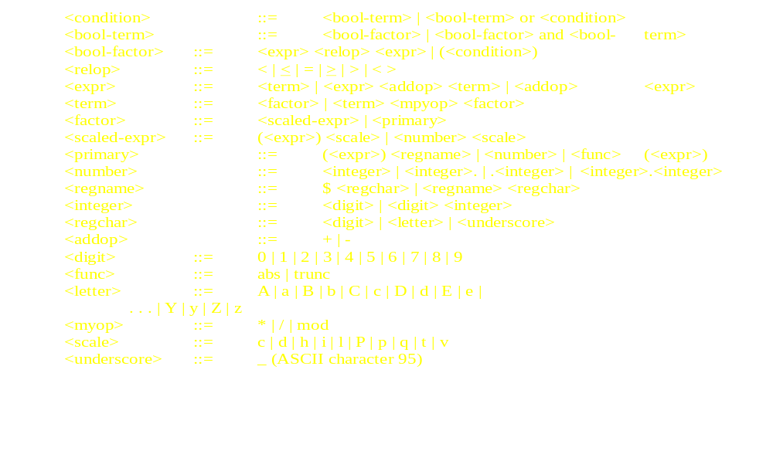
Expression as a language 语言表达式

Slide 62
Data abstraction 数据抽象
Semester record
Semester type
Semester date
Grade-point average
Completed hours
Semester type
(Fall, Spring, Summer)
Address information
Telephone number
Street address
City
State
Postal code
Student record
Name
Student number
Address information
Number
of semesters
{Semester record}

Slide 63
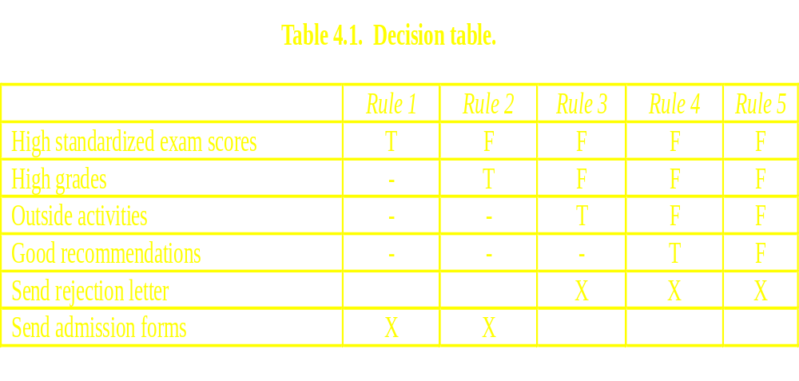
Dynamic descriptions 动态描述
Decision tables判定表

Slide 64
判定表
表的左端为条件和动作，表中的数据表示处于的状态和要遵守的规则。“T”表示条件为真，“F”表示条件为假，“-”表示无所谓，“X”表示采取的动作。
如果一个需求(数据流图的加工)需要依赖于多个逻辑条件的取值，使用判定表来描述比较合适。

Slide 65
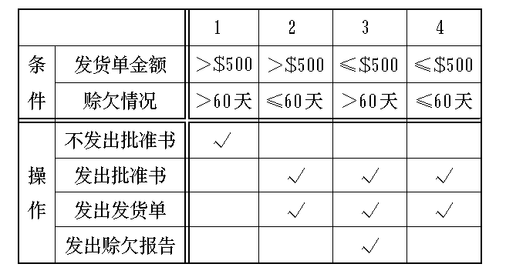
商店业务处理系统中“检查发货单”

Slide 66
判定树
判定树也是用来表达加工逻辑的一种工具。有时侯它比判定表更直观。
欠款>60天
不发出批准书
检
查
发
货
单
金额>$500
欠款≤60天
发出批准书、
发货单
欠款>60天
发出批准书、
金额≤$500
发货单及赊欠报告
欠款≤60天
发出批准书、
发货单

Slide 67
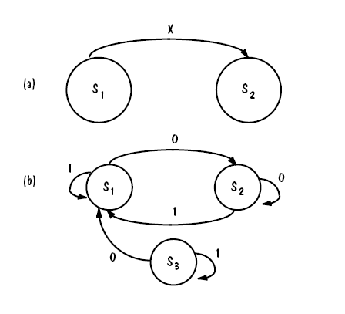
Functional descriptions and transition diagrams
功能性描述与变迁图
  f(Si, Cj) = Sk

Slide 68
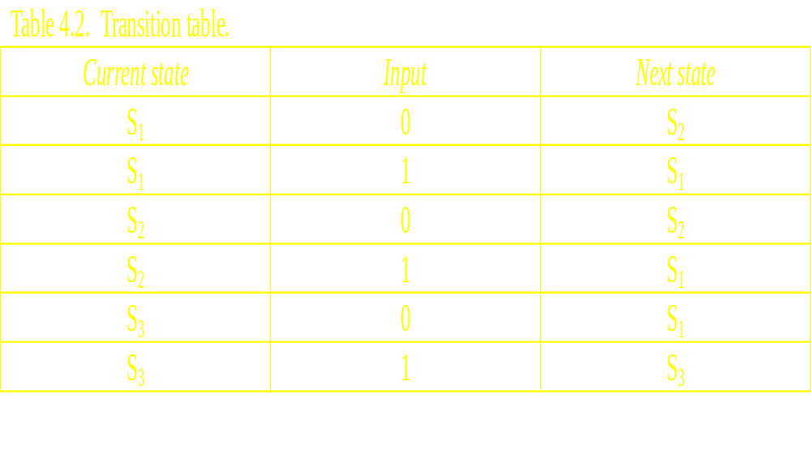
变迁表

Slide 69
状态迁移图
状态迁移图(简称为状态图)通过描绘系统的状态及引起系统状态转换的事件，来表示系统的行为
状态：状态是任何可以被观察到的系统行为模式，规定了系统对事件的响应方式
事件：在某个特定时刻发生的事情，它是对引起系统做动作或(和)从一个状态转换到另一个状态的外界事件的抽象

Slide 70
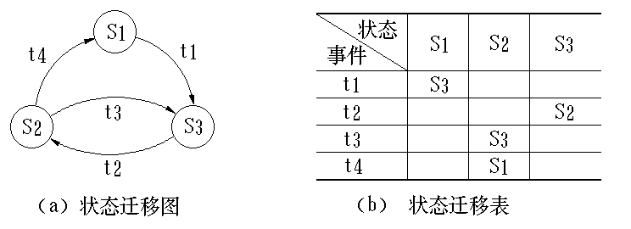
状态转换图
状态迁移图和与其等价的状态转换表示例

Slide 71
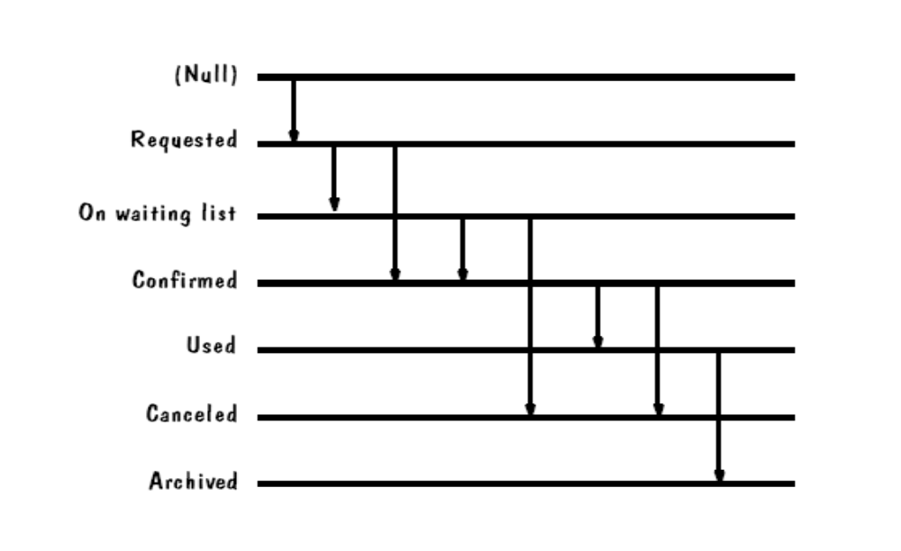
栅栏图
Fence diagram showing state transitions

Slide 72

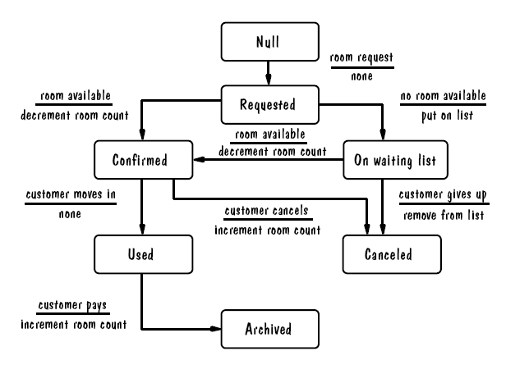
UML 图： Transition diagram for hotel reservations 旅馆预定的变迁

Slide 73
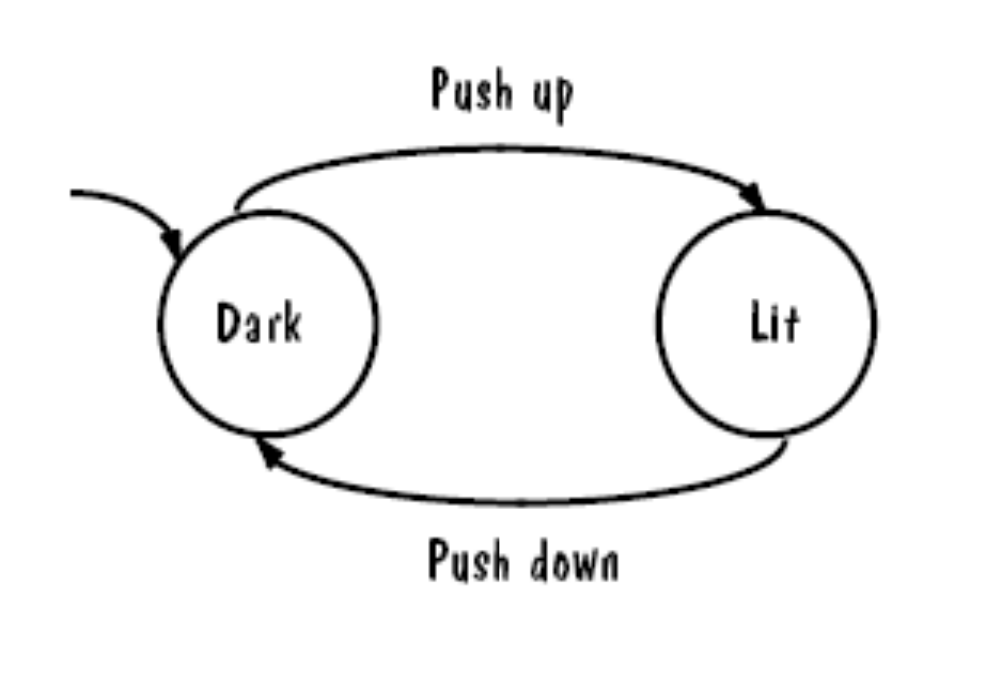
Jackson 的有限状态机
Jackson’s finite-state machine example

Slide 74
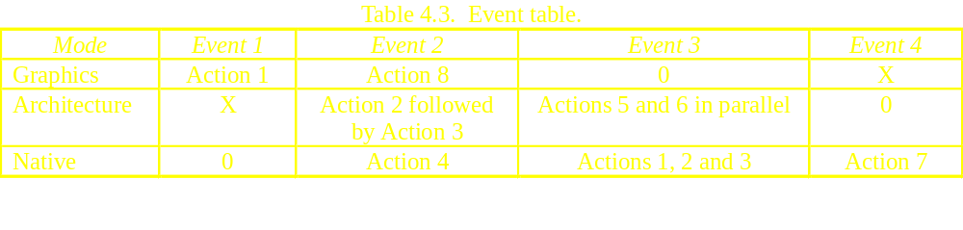
4、Event tables 事件表

Slide 75
5、Petri Net
Petri网，简称PNG (Petri Net Graph)， 最
早是作为表达异步系统的控制规则的图形表示法提出来的，现在已广泛地应用于硬件与软件系统的开发中，它适用于描述与分析相互独立、协同操作的处理系统，也就是并发执行的处理系统。

Slide 76
Petri网是一种有向图，它有两种结点：
  位置（ place ）：符号为“○”，它用来表示系统的状态。
  转移（ transition ）：符号为“—” 或“︱”，它用来表示系统中的事件。
  图中的有向边表示对转移的输入，或由转移的输出：“→︳”表示事件发生的前提，即对转移（事件）的输入，“︱→”表示事件的结果，即由转移（事件）的输出。

Slide 77
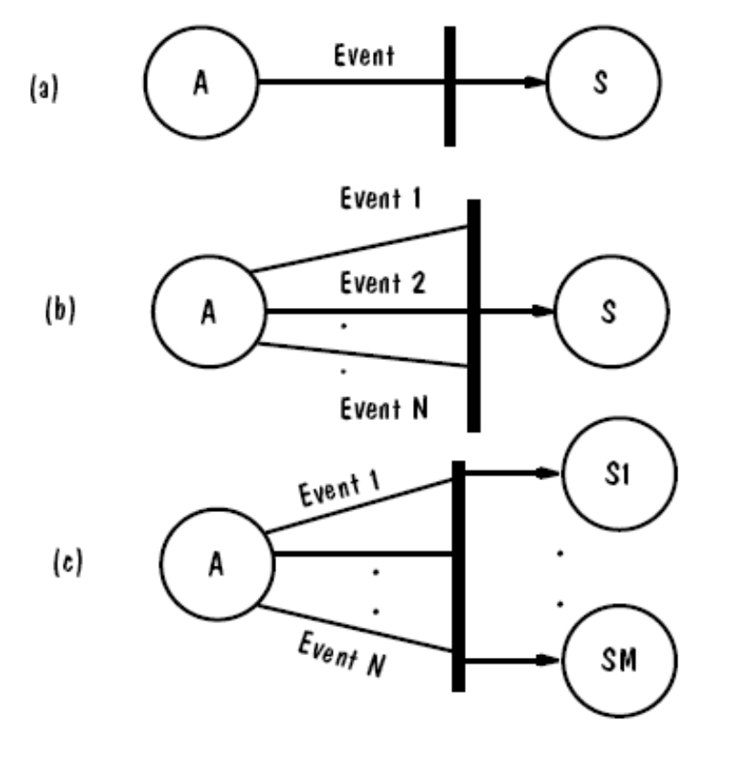
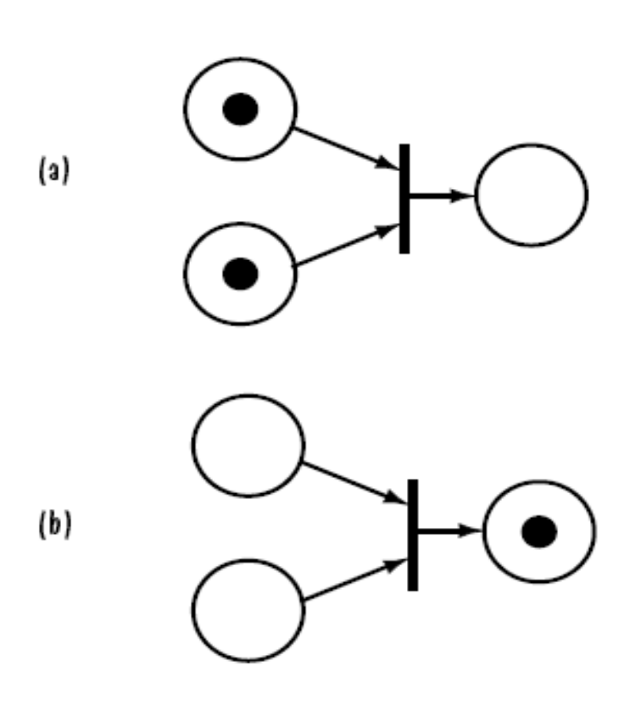
Petri Net

Slide 78
5、Petri网
称转移的启动为激发或开火（fire），它是转移的输出；
只有当作为输入的所有位置的条件都满足时才能引起激发
标记，或称令牌(token)，是表明系统当前处于什么状态的标志

Slide 79
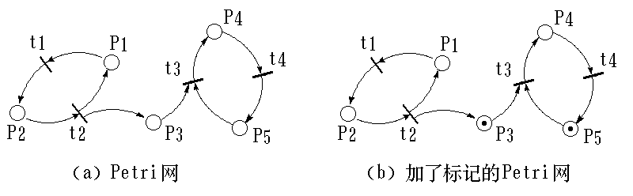
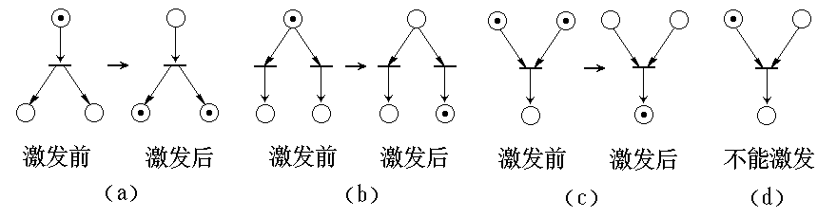

Slide 80
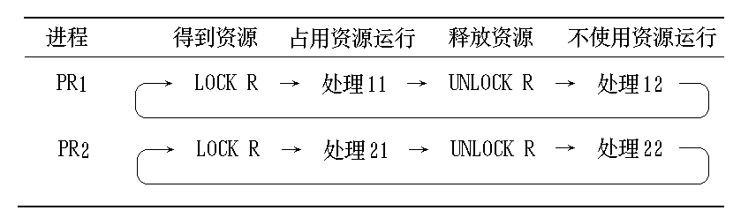
处理两个进程的同步问题

Slide 81
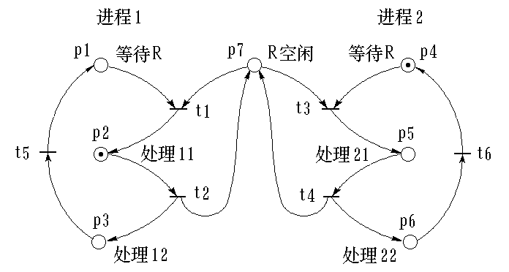

Slide 82
Additional notations 其他方法
Hierarchical techniques（Warnier diagrams） 层次技术
Structured Analysis and Design Technique (SADT) 结构化分析与设计技术
Object-oriented specifications
面向对象的规格说明

Slide 83
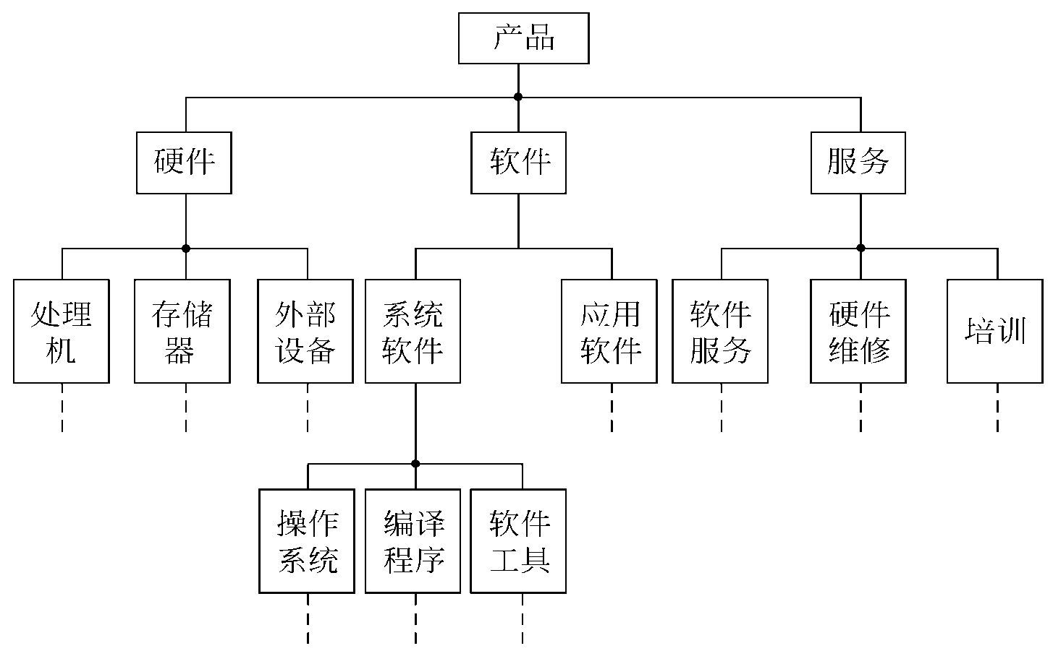
层次技术
层次方框图: 用树形结构的一系列多层次的矩形描述数据的层次结构

Slide 84
Warnier Diagrams
OS(n1)
Compiler(n2)
Software Tool
System
Editor(n3)
Test driver(n4)
CAD tool(n5)
Software
products
Application

Slide 85
Warnier 图示例—报纸专栏的数据层次结构
头条新闻
地区队
体育新闻
职业队
头版部分
国内新闻
拳击
本地新闻
社论(1,1)
经营简讯
专栏(1,3)
○
+
报纸
副刊部分
社论部分
商业新闻
读者来信(1,3)
雇员简讯
讽刺漫画(0,1)
一般新闻
体育新闻
招生
副刊部分
商业新闻
广告
招聘
广告
求助

Slide 86
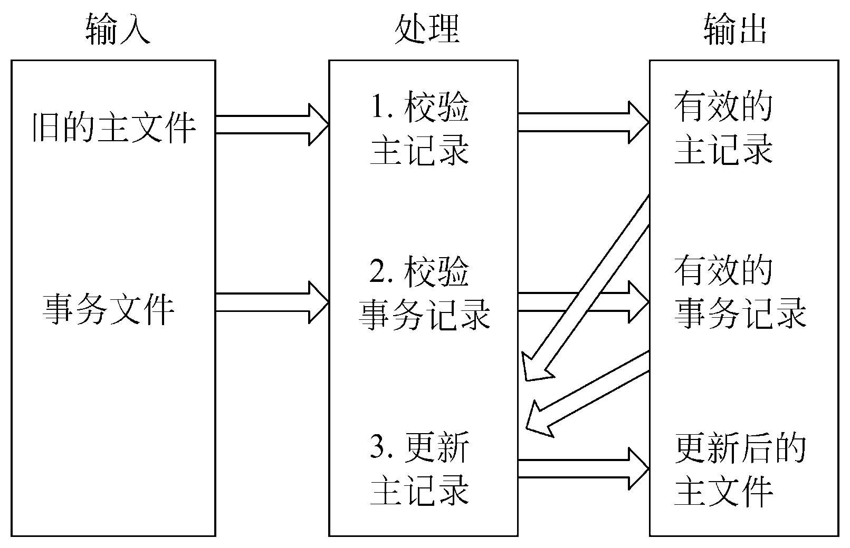
其他图形工具
IPO图（input ,processing ,output)

Slide 87
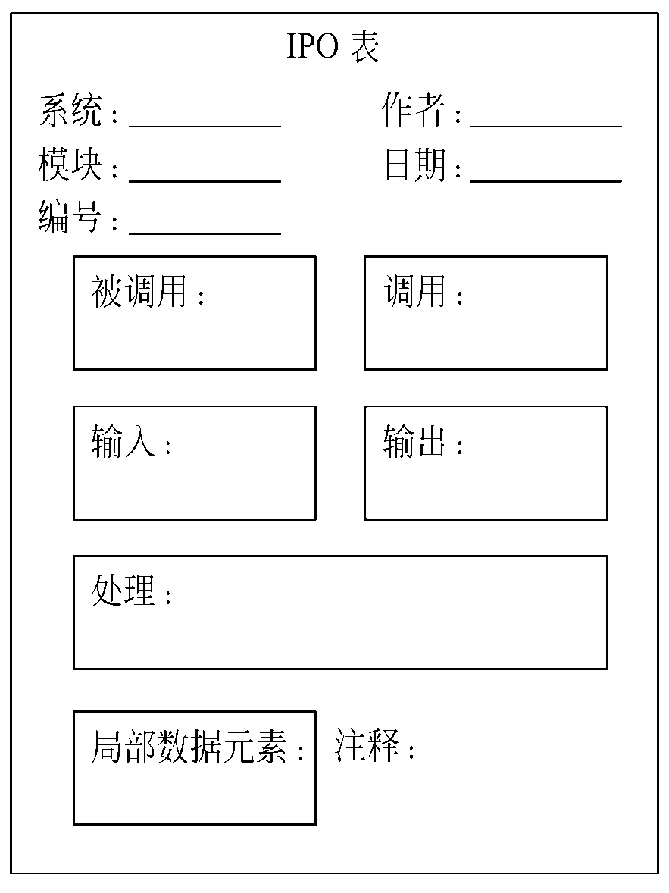
其他图形工具
改进的IPO图

Slide 88
结构化分析技术
结构化分析方法最初由Douglas Ross提出，由DeMarco推广，由Ward和Mellor以及后来的Hatley和Pirbhai扩充，形成了今天的结构化分析方法的框架。

Slide 89
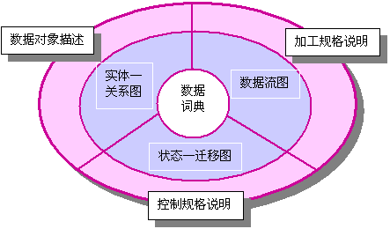
结构化分析方法是一种建模技术。它建立的分析模型如图所示。

Slide 90
这种分析模型必须达到三个主要目标：
(1) 描述用户要求；
(2) 建立软件设计的基础；
(3) 定义软件开发完成时必须确认的一组需求。
在模型的核心是数据词典，它描述了所有的在目标系统中使用的和生成的数据对象。围绕着这个核心的有三种图：实体―关系图(ERD)描述数据对象及数据对象之间的关系；数据流图(DFD)描述数据在系统中如何被传送或变换，以及描述如何对数据流进行变换的功能（子功能）；状态―迁移图(STD)描述系统对外部事件如何响应，如何动作。

Slide 91
结构化分析的步骤和方法：
（1）数据建模
（2）功能建模和数据流
（3）行为建模
（4）数据词典

Slide 92
数据建模
数据模型包括三种互相关联的信息：
数据对象
描述对象的属性
描述对象间相互连接的关系
数据建模方法用来创建部分分析模型，但它也可以用于数据库设计并支持其他的需求分析方法。

Slide 93
1、数据对象
数据对象是需被目标系统所理解的复合信息的表示。所谓复合信息是具有若干不同特征或属性的信息。
数据对象可以是外部实体（如显示器），事物（如报表或显示），角色（如教师或学生），行为（如一个电话呼叫）或事件（如单击鼠标左键），组织单位（如研究生院），地点（如注册室）或结构（如文件）。
数据对象只封装了数据，没有包含作用于这些数据上的操作。这与面向对象开发方法中的类和对象不同。具有相同特征的数据对象组成的集合仍然称为数据对象，其中的某一个对象叫做该数据对象的一个实例。

Slide 94
2、属性
属性定义了数据对象的特征。
可用来：(1) 为数据对象的实例命名；
(2) 描述这个实例；
(3) 建立对另一个数据对象的另一个实例的引用。
如学生数据对象的属性可以有学号、姓名、性别、出生年月、籍贯等。为了唯一地标识数据对象的某一个实例，定义数据对象中的一个属性或几个属性为关键码(key)，书写为_id，例如在"学生"数据对象中用"学号"做关键码，它可唯一地标识一个"学生"数据对象中的实例。

Slide 95
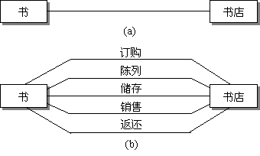
3、关系
各个数据对象的实例之间可以按多种不同的方式相连接。

Slide 96
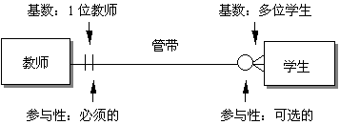
4、基数和参与性
提供更进一步的有关数据对象关联的信息。实例的关联有三种：① 一对一(1:1)；② 一对多(1:m)；③ 多对多(n:m)。这种实例的关联称为“基数”。基数表明了“重复性”。

Slide 97
5、实体―关系图
数据对象及其关系可用ERD表示。ERD最初是由Peter Chen为关系数据库提出来的，后来又经过了扩展。ERD的主要目的是表示数据对象及其关系。它包括的基本成分有数据对象、属性、关系和各种类型符号。

Slide 98
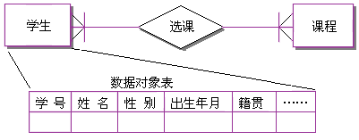

Slide 99
实体―关系图的建立步骤
(1) 在捕获需求的过程中，要求用户列出应用或业务过程涉及到的所有“事物”。这些事物将来可能会演变为一系列的输入/输出数据对象以及生产和消费信息的外部实体。
(2) 一次考虑一个对象。分析人员和用户共同确认这个对象 与其他对象之间是否存在连接（在本阶段不命名）。
(3) 当存在连接时，分析人员和用户应创建一个或多个对象--关系对。
(4) 对每一个对象--关系对，考察它的基数和参与性。
(5) 迭代执行步骤(2)～(4)，直到所有对象--关系对定义完成。在这个过程中发生遗漏是很正常的。在每次迭代时总会增加新的对象和关系。
(6) 定义每个实体的属性。
(7) 规范化并复审实体--关系图。
(8) 重复执行步骤(1)～(7)，直到数据建模完成。

Slide 100
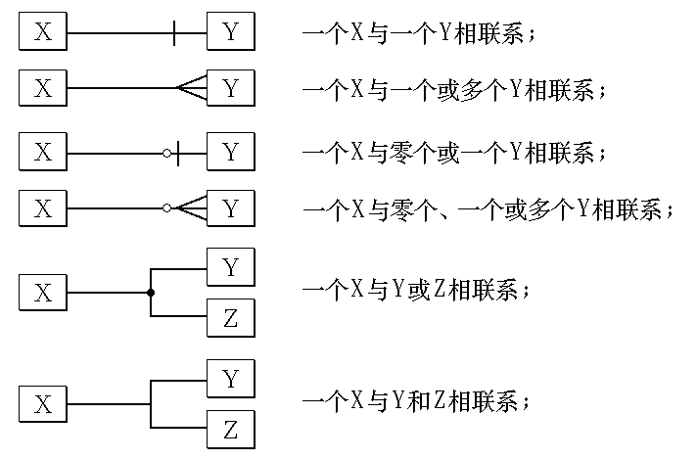
E-R图中表示实体联系的符号如下：

Slide 101
在E-R图中，每个方框表示实体型或属性，方框之间的连线表示实体之间，或实体与属性之间的联系。出现在连线上的短竖线可以看成是“1”，而圆圈隐含表示“0”。
例如，在教学管理中，一个教师可以教授零门、一门或多门课程，每位学生也需要学习几门课程。因此，教学管理中涉及的对象（实体型）有学生、教师和课程。

Slide 102
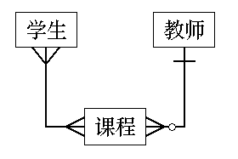
用E-R图描述它们之间的联系，得下图。其中，学生与课程是多对多的联系，而教师与课程的联系是一对零或多。

Slide 103
确定属性。例如，
学生具有学号、姓名、性别、年龄、专业（其它略）等属性；
课程具有课程号、课程名、学分、学时数等属性；
教师具有职工号、姓名、年龄、职称等属性。
此外，学生通过学号、分数与课程发生联系。如此可得教学实体模型。

Slide 104
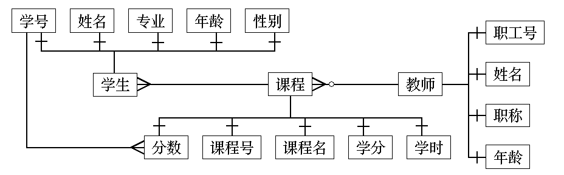
教学实体模型

Slide 105
数据规范化
数据规范化的目的：为减少数据冗余，避免出现插入异常或删除异常，简化修改数据的过程，通常用“范式(normal forms)”定义消除数据冗余的程度

Slide 106
第一范式（1NF）
每个属性值都必须是原子值，即仅仅是一个简单值而不含内部结构，如下的数据库表是符合第一范式的：
字段1 | 字段2 | 字段3 | 字段4
这样的数据库表是不符合第一范式的：
字段1 | 字段2 | 字段3 |  | 字段4
 |  | 字段3.1 | 字段3.2

Slide 107
第二范式（2NF）
第二范式满足第一范式条件，而且每个非关键字属性都由整个关键字决定(而不是由关键字的一部分来决定)
假定选课关系表为SelectCourse(学号, 姓名, 年龄, 课程名称, 成绩, 学分)，关键字为 (学号, 课程名称)
(学号, 课程名称) → (姓名, 年龄, 成绩, 学分)
这个数据库表不满足第二范式，因为存在组合关键字中的字段决定非关键字的情况：
(课程名称) → (学分)
(学号) → (姓名, 年龄)

Slide 108
第二范式（2NF）的例子
数据冗余：同一门课程由n个学生选修，“学分”就重复n-1次；同一个学生选修了m门课程，姓名和年龄就重复了m-1次。
更新异常：若调整了某门课程的学分，数据表中所有行的“学分”值都要更新，否则会出现同一门课程学分不同的情况。
插入异常：假设要开设一门新的课程，暂时还没有人选修。这样，由于还没有“学号”关键字，姓名和年龄也无法记录入数据库。
删除异常：假设一批学生已经完成课程的选修，这些选修记录就应该从数据库表中删除。但是，与此同时，课程名称和学分信息也被删除了。

Slide 109
第二范式（2NF）的例子
把选课关系表SelectCourse改为如下三个表：
学生：Student(学号, 姓名, 年龄)；
课程：Course(课程名称, 学分)；
选课关系：SelectCourse(学号, 课程名称, 成绩)。
这样的数据库表是符合第二范式的，消除了数据冗余、更新异常、插入异常和删除异常。
所有单关键字的数据库表都符合第二范式，因为不可能存在组合关键字。

Slide 110
第三范式（3NF）
第三范式符合第二范式的条件，且非主属性相互独立，即任何非主属性间不存在函数依赖。
假定学生关系表为Student(学号, 姓名, 年龄, 所在学院, 学院地点, 学院电话)，关键字为单一关键字“学号”
(学号) → (姓名, 年龄, 所在学院, 学院地点, 学院电话)
这个数据库是符合2NF的，但是不符合3NF，因为存在非关键字段“学院地点”、“学院电话”对非关键字段“所在学院”的函数依赖：
(所在学院) → (学院地点, 学院电话)

Slide 111
功能建模和数据流
最初，结构化分析方法仅讨论数据流建模。目标系统被表示成数据变换流程图。系统的功能体现在核心的数据变换中。系统的输入源于用方框表示的外部实体，这种输入引发系统的数据变换，产生传递给外部实体的输出。
功能建模的思想就是用抽象模型的概念，按照软件内部数据传递、变换的关系，自顶向下逐层分解，直到找到满足功能要求的所有可实现的软件为止。根据DeMarco的论述，功能模型使用了数据流图来表达系统内数据的运动情况，而数据流的变换则用结构化语言、判定表与判定树来描述。

Slide 112
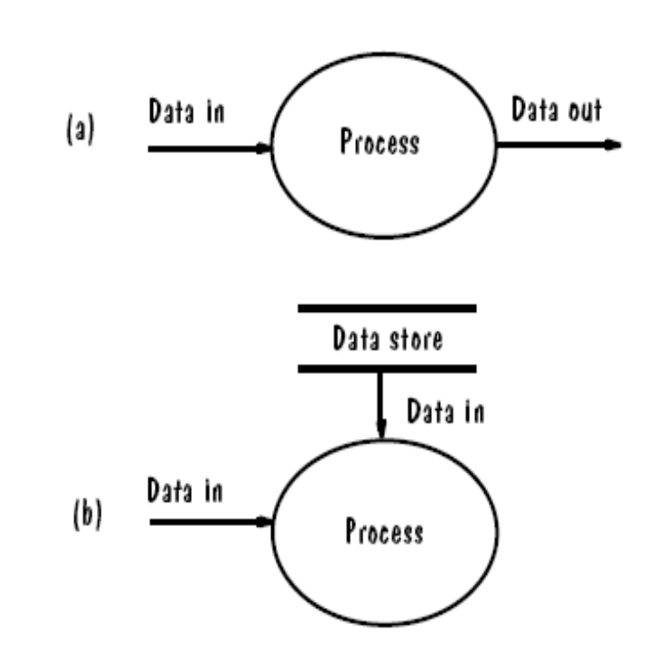
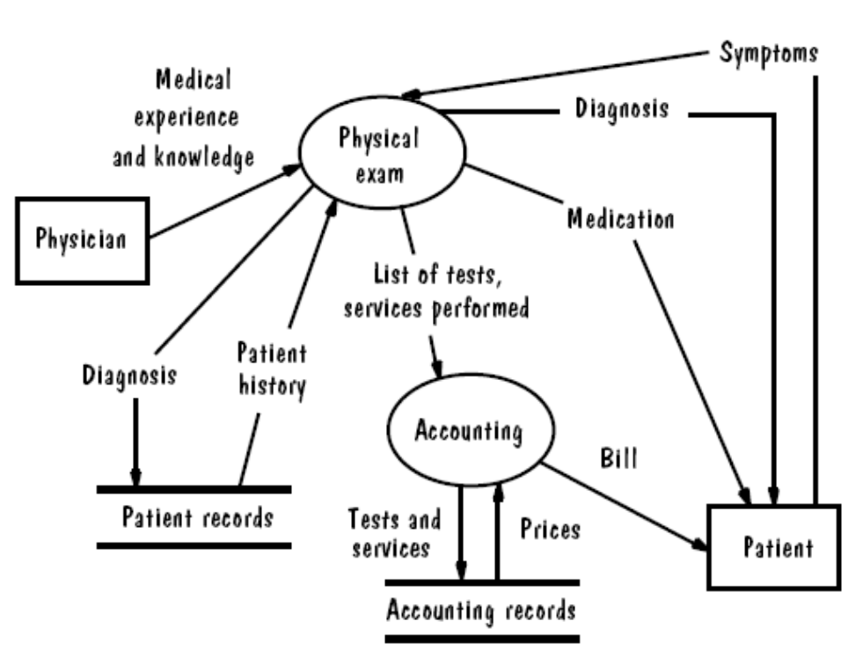
1、数据流图（Data Flow Diagrams）

Slide 113
DFD的符号
或
数据的源点/终点
变换数据的处理/加工/变换
或
或
数据存储（文件）
数据流

Slide 114
DFD的符号
源点和终点
源点和终点是系统之外的实体，可以是人、物或其他软件系统。源点和终点是为了帮助理解系统接口而引入的。
加工/变换
对数据进行处理的单元。在分层数据流图中，要对加工进行编号，以便于管理。加工也要选取适当的名字，以提高数据流图的易读性。

Slide 115
DFD的符号
数据流
由一组数据项组成。例如，数据流“订票单”由姓名、住址、电话、航班号、日期、始点、终点等数据项组成；数据流“航班”由航班号、日期和姓名等数据项组成
数据流可以从加工流向加工，如“航班”、“费用”；可以从源点流向加工，或从加工流向终点；可以从加工流向数据存储或从数据存储流向加工

Slide 116
DFD的符号
文件
用来暂时存储数据的。如果加工要读文件，则数据流的方向是从文件到加工；如果加工要写文件，则数据流的方向是从加工到文件；如果加工既要读文件又要写文件，则数据流的方向是双向的

Slide 117
DFD
订票单
预定
机票
航班
机票
准备
旅行社
机票
费用
记帐
帐单
旅客
航班目录
记帐文件

Slide 118
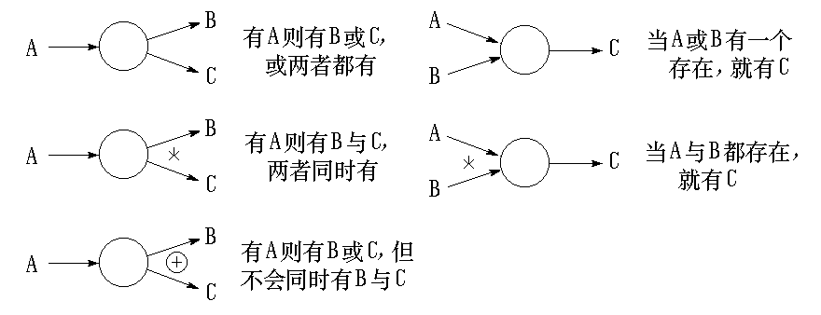
DFD的符号
+
+
A
有A或有B，但不能A、B同时存在，就有C
⊕
C
B

Slide 119
怎样画DFD：定货系统的例子
假设一家工厂的采购部每天需要一张定货报表，
报表按零件编号顺序，表中列出所有需要再次定
货的零件。对于每个需要再次定货的零件应该列
出下列数据：零件编号，零件名称，定货数量，
目前价格，主要供应者，次要供应者。零件入库
或出库称为事务，通过放在仓库中的CRT终端把
事务报告给定货系统。当某种零件的库存量少于
库存量临界值时就应再次定货。

Slide 120
怎样画DFD：定货系统的例子
源点/终点 | 处理
采购员 仓库管理员 | 产生报表 处理事务
数据流 | 数据存储
定货报表 零件编号 零件名称 定货数量 目前价格 主要供应者 次要供应者 事务 零件编号 事务类型 数量 | 定货信息 （同定货报表） 库存清单 零件编号 库存量 库存量临界值

Slide 121
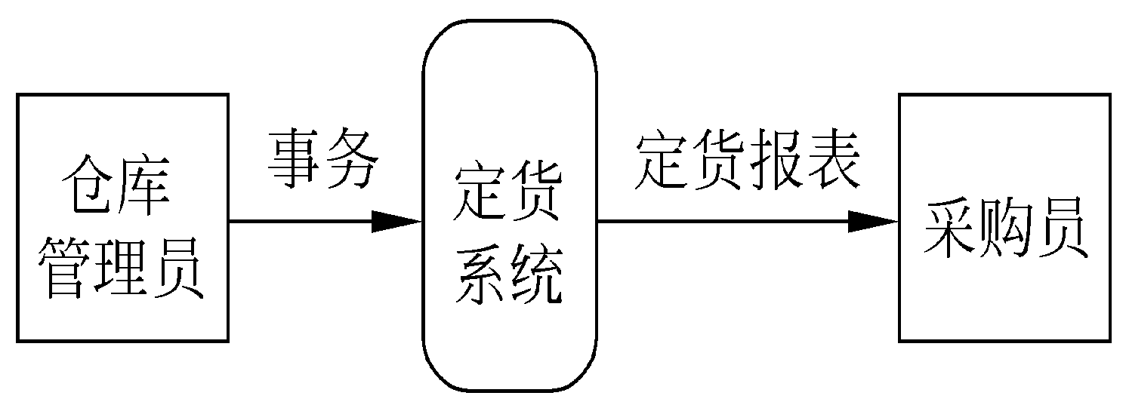
定货系统的基本系统模型

Slide 122
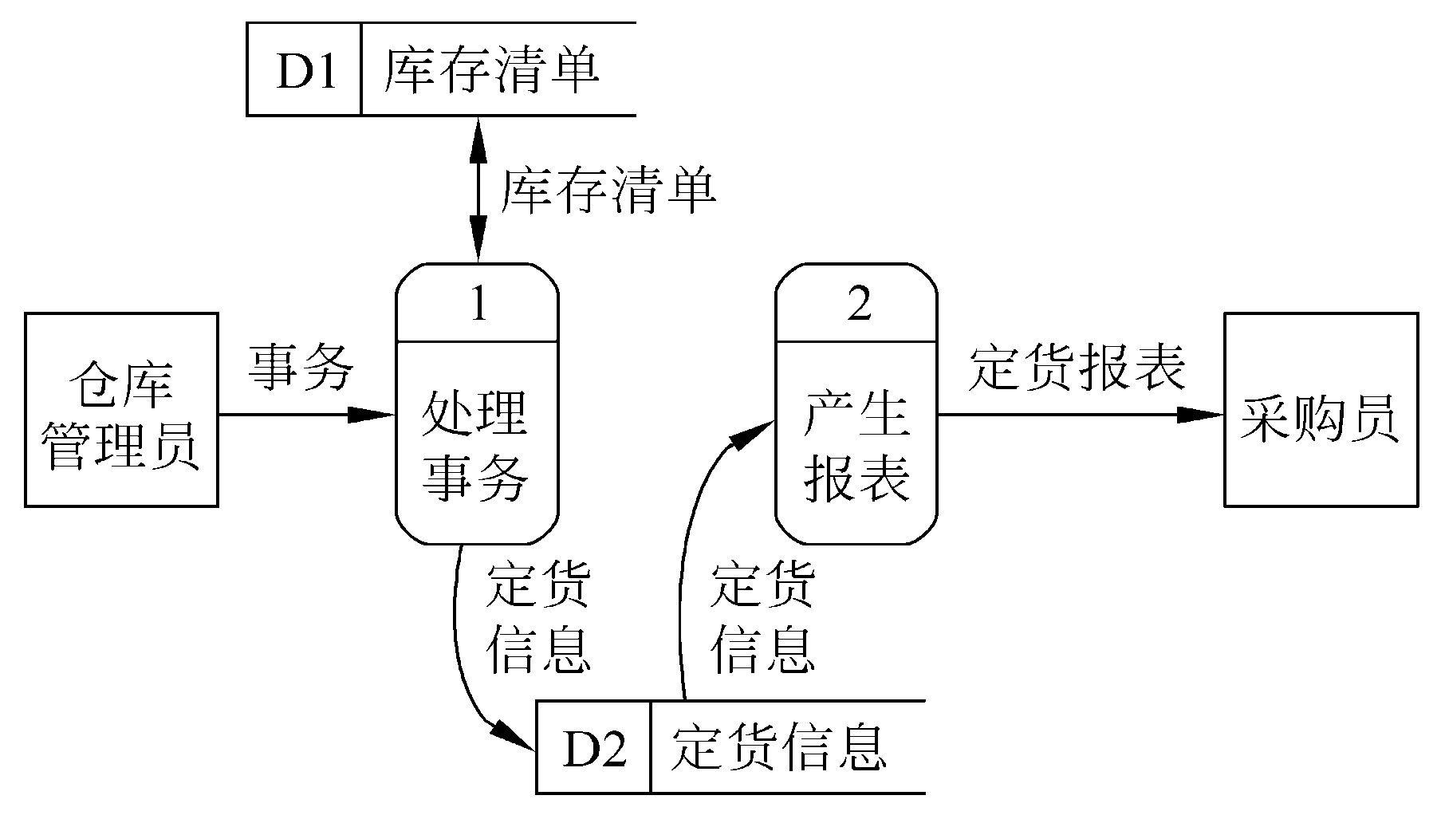
定货系统的功能级数据流图

Slide 123
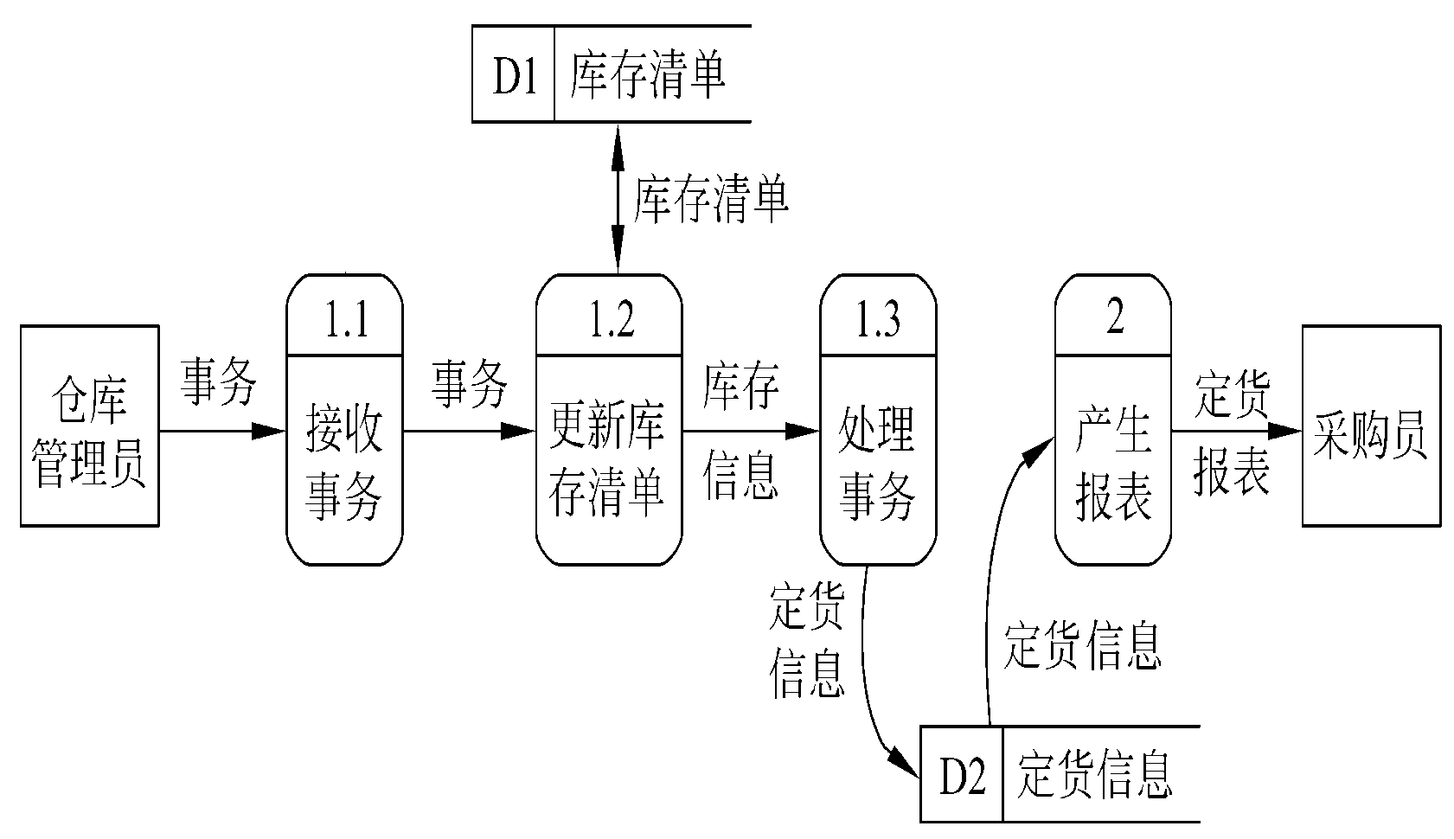
把处理事务的功能进一步分解后的数据流图

Slide 124
2、分层数据流图
为了表达数据处理过程的数据加工情况，用一个数据流图是不够的。稍为复杂的实际问题，在数据流图上常常出现十几个甚至几十个加工。这样的数据流图看起来很不清楚。层次结构的数据流图能很好地解决这一问题。按照系统的层次结构进行逐步分解，并以分层的数据流图反映这种结构关系，能清楚地表达和容易理解整个系统。

Slide 125
自顶向下逐层画数据流图的步骤
把基本系统模型加上源点和终点作为顶层数据流图
飞机订票
系统
机票
订票单
旅行社
旅客
帐单
画出各层数据流图
画出总的数据流图

Slide 126
分层的数据流图
顶层
源点1
终点1
G
源点2
终点2
0层
1
3
2
一层
图号1
图号2
图号3
2.1
3.1
3.2
1.1
2.2
3.3
1.2
2.3
3.4

Slide 127
分层的数据流图
为分层数据流图和加工编号的原则:
(1)子图的图号就是分解的父图中加工的编号
(2)子图中的加工的编号是由子图号、小数点，局部顺序号组成
二层
图号2.2
图号3.3
图号3.1
3.3.1
2.2.1
3.3.2
3.1.1
3.1.2
2.2.2
3.3.3

Slide 128

分层的数据流图

Slide 129
画数据流图需要注意的几个问题
画数据流图不是画流程图
父图和子图的平衡问题
局部文件的问题
分解的深度和层次问题
命名问题

Slide 130
父图和子图的平衡问题
F
3.3
C
4
E
V
3.2
A
B
X
1
2
5
7
W
D
F
D
3.4
G
3
Y
3.1
G
3.6
6
H
H
3.5

Slide 131
父图和子图的平衡问题
C
G
2
E
B
4.1
4.2
4.3
A
F
1
D
G
4.4
3
E
L
4
H
F
1
2
考生姓名
通讯地址
录取通知书
3.1
3.2
考生成绩
3
准考证号
考生成绩

Slide 132
局部文件的问题
文件(数据存储)总是局部于分层数据流图的某一层或某几层,所以数据流图中引入的文件都是局部文件
D
A
E
B
C
2.1
2.2
1
3
D
F
E
G
2.3
2
4
F
ABC

Slide 133
分解的深度和层次问题
一个加工的分解最好不要超过9个子加工。超过9个时，可以用增加层次，减少子加工数的方法。
分解在逻辑上应合理、自然，不能硬性分割。也就是说，要根据问题的逻辑特性进行分解。
在保证数据流的易理解的前提下，尽量减少分解层次。这样可以减少层次的界面。
分解要均匀。即在一张数据流图中，不要有这样的情况：有些加工已是基本加工，另一些加工还要分解好几层，但绝对均匀不可能，不要相差太大。

Slide 134
命名问题（数据流）
数据流命名
名字应代表整个数据流（有时也会把现实环境中传递的一组数据中最重要的那个数据的名字作为数据流的名字）
考生成绩
录取
分类
分类后的考生成绩

Slide 135
命名问题（数据流）
现实环境中，传递的一些表格、单据的名
字可以直接作为数据流的名字。
日报表
车间
调度
全厂
统计
生产报表
统计表
月报表

Slide 136
命名问题（数据流）
不要使用空洞的、缺乏具体含义的名字
不要把控制流作为数据流。
如果在为某个数据流命名时遇到困难，可能是数据流图分解不当，应考虑重新分解DFD
录取
分类
取下一个考生成绩

Slide 137
命名问题（处理）
加工（处理）命名
  顶层的加工名可以是软件项目的名字。
  不要使用空洞的、缺乏具体含义的名字。
  通常先为数据流命名，然后再为与之相关联的处理命名。这样命名比较容易，而且体现了人类习惯的“由表及里”的思考过程。
  如果在为某个加工命名时遇到困难，可能是数据流图分解不当，应考虑重新分解DFD。

Slide 138
命名问题（处理）
  加工的名字最好由一个谓语动词加上一个宾语组成。如“计算运费”、“准备机票”。也可以把宾语和谓语动词颠倒书写。如“运费计算”、“机票准备”。
  名字应该反映整个处理的功能，而不是它的一部分功能。
  通常名字中仅包括一个动词，如果必须用两个动词才能描述整个处理的功能，则把这个处理再分解成两个处理可能更恰当些。

Slide 139
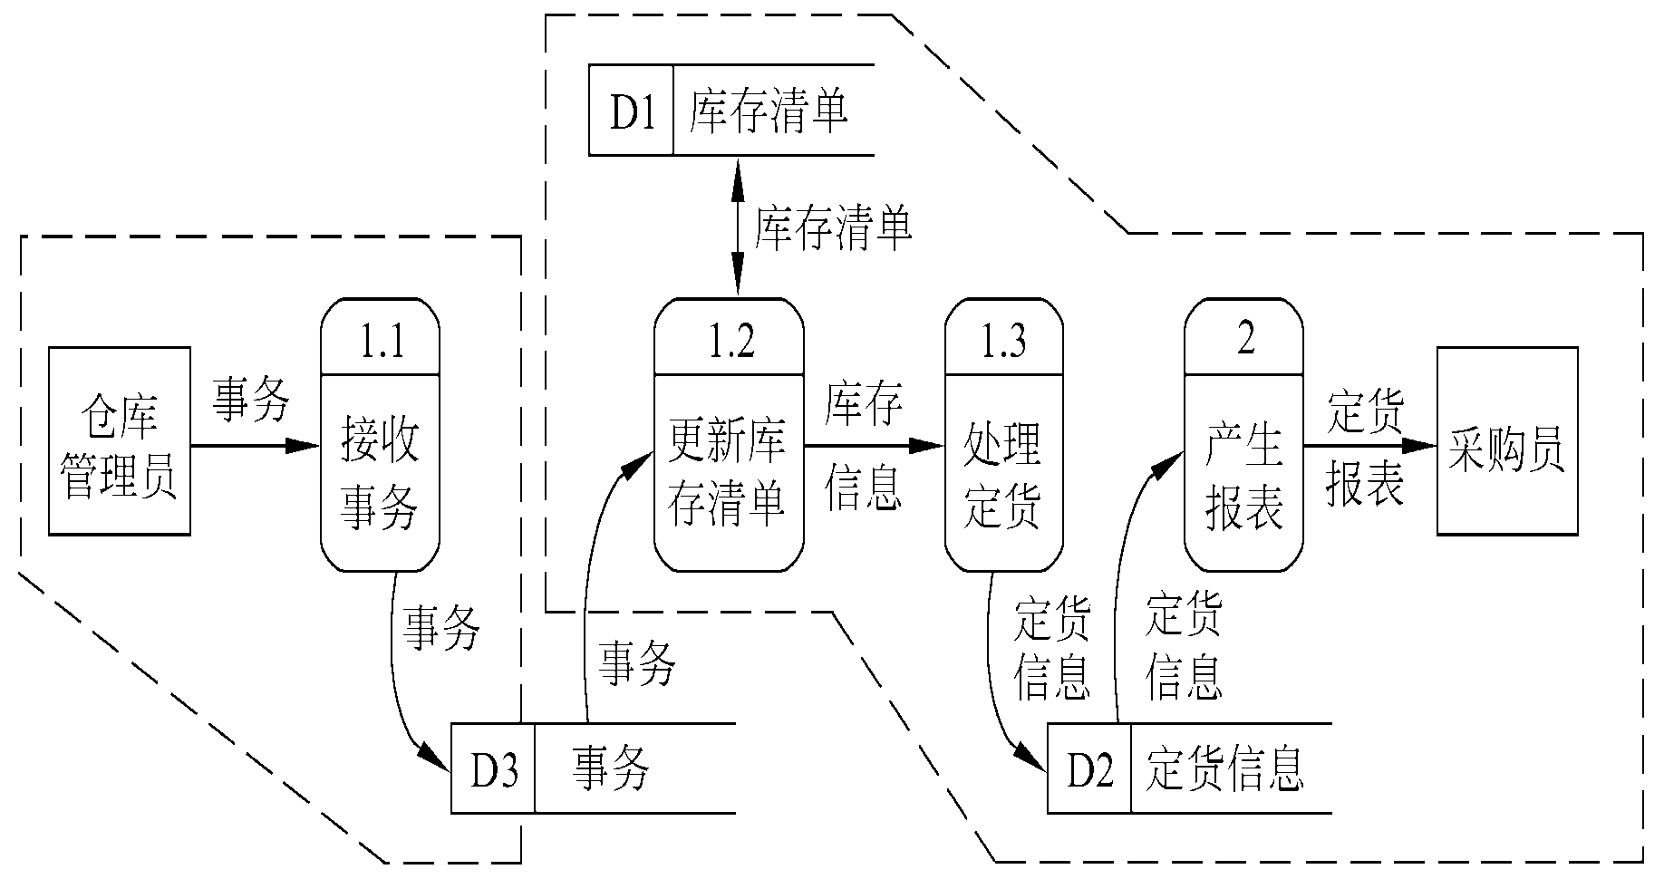
在数据流图中划分自动化边界
这种划分自动化边界的方法暗示以批量方式更新库存清单

Slide 140
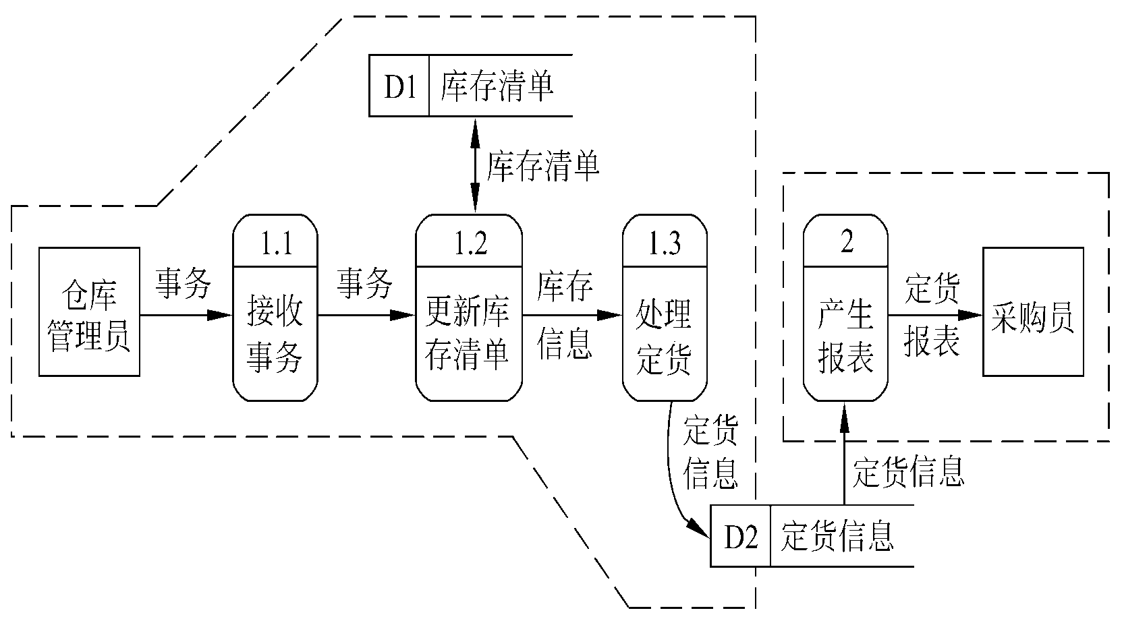
在数据流图中划分自动化边界
另一种划分自动化边界的方法建议以联机方式更新库存清单

Slide 141
3、加工规格说明
用来说明DFD中的数据加工的加工细节。加工规格说明描述了数据加工的输入，实现加工的算法以及产生的输出。另外，加工规格说明指明了加工（功能）的约束和限制，与加工相关的性能要求，以及影响加工的实现方式的设计约束。
写加工规格说明的主要目的是要表达"做什么"，而不是"怎样做"。因此它应描述数据加工实现加工的策略而不是实现加工的细节。

Slide 142
用于写加工逻辑说明的工具
结构化英语（Structured English）
判定表（Decision Table）
判定树（Decision Tree）

Slide 143
结构化英语
是一种介于自然语言和形式化语言之间的语言。
结构化英语的词汇表由
  英语命令动词；
  数据词典中定义的名字；
  有限的自定义词；
  控制结构关键词 IF_THEN_ELSE、 CASE_OF 、 WHILE_DO、 REPEAT_UNTIL等组成。

Slide 144
语言的正文用基本控制结构进行分割，加工中的操作用自然语言短语来表示
其基本控制结构有三种：
  简单陈述句结构；
  重复结构：while_do 或 repeat_until 结构；
  判定结构：if_then_else 或 case_of 结构；

Slide 145
例：商店业务处理系统中“检查发货单”
if 发货单金额超过$500 then
if 欠款超过了60天 then
在偿还欠款前不予批准
else （欠款未超期）
发批准书，发货单
else （发货单金额未超过$500）
if 欠款超过60天 then
发批准书，发货单及赊欠报告
else （欠款未超期）
发批准书，发货单

Slide 146
4、针对实时系统的Ward&Mellor扩展
为适应实时系统提出的以下要求进行的扩展：
(1)在时间连续的基础上接收或产生数据流；
(2)贯穿系统的控制信息和相关的控制处理；
(3)在多任务的情况下可能会遇到同一个加工的多个实例；
(4)系统状态以及导致系统状态迁移的机制。

Slide 147


扩展的图形符号在描述数据流和加工的同时，描述控制流和控制加工。这些符号可以与原来的数据流图的图形符号混用。
 | 控制项或事件。时间上间隔发生的数据流，取布尔值或离散值。
 | 连续数据流。时间上连续发生的数据流，用做加工的输入或输出。
 | 控制加工。由事件驱动的控制处理过程，接受控制和输入，产生控制作为输出。
 | 控制存储。为一个或多个控制提供事件源或事件存储服务的库。
 | 加工。同一个加工的多个对等的实例。在多任务系统中当产生多个加工时使用。它相当于一些进程。

Slide 148
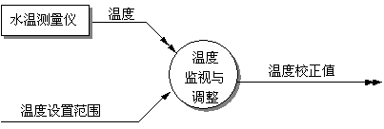
时间连续的数据流与普通数据流
事件可以作为普通数据加工的输入数据流，控制也可以接收普通的输入数据流。

Slide 149
5、Hatley和Pirbhai对结构化分析技术的扩展
该扩展主要关注面向控制的规格说明，而不是扩充数据流图的图形符号。通过建立控制流图(CFD)以区别于数据流图(DFD)。在控制流图中的加工与数据流图中相同，但传递的是控制流而不是数据流。用数据流图表示对数据和操作数据的加工；用控制流图表示事件在加工之间如何流动，说明导致各个加工激活的外部事件。

Slide 150
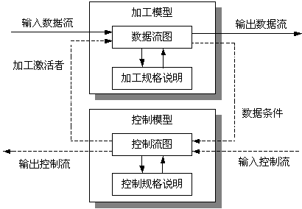
Ward & Pirbhai方法

Slide 151
行为建模
行为建模给出需求分析方法的所有操作原则，只在结构化分析方法的扩充版本才提供这种建模的符号。
行为建模的工具：
1、状态―迁移图
2、Petri网
3、控制规格说明（状态―迁移图(STD) 、加工激活表 ）

Slide 152
数据字典（DD）
数据词典精确地、严格地定义了每一个与系统相关的元素，并以字典式顺序将它们组织起来，使得用户和分析员对所有的输入、输出、存储成分和中间计算有共同的理解。
数据词典表示每个数据对象和控制项的特性

Slide 153
数据字典是对数据流图中包含的所有元素的定义的集合，使得每个图形元素都有确切解释。
数据字典与数据流图共同构成系统的逻辑模型，数据子词典与数据流图配合，能清楚地表达数据处理的要求。
词条描述是对在数据流图中每一个被命名的图形元素的定义，内容有: 图形元素名字、别名或编号、分类、描述、定义、位置、其它等。

Slide 154
定义绝大多数复杂事物的方法，都是用被定义的事物的成分的某种组合表示这个事物，这些组成成分又由更低层的成分的组合来定义。
顺序 即以确定次序连接两个或多个分量
选择 即从两个或多个可能的元素中选取一个
重复 即把指定的分量重复零次或多次
可选 即一个分量是可有可无的(重复零次或一次)

Slide 155
数据流条目中出现的符号
符号 含义 举例
＝ “被定义为”
＋ 与 x=a＋b，x由a和b组成
[... , ...] 或 x=[a , b]， x由a或由b组成
[...|...] 或 x=[a |b]， x由a或由b组成
{ ... } 重复 x = {a}， x由0个或多个a组成
m{...}n 重复 x = 3{a}8，x由3到8个a组成
(...) 可选 x =(a)，在x中a可有可无
“...” 基本数据元素 x = “a”，x是取值为a的元素
.. 连结符 x = 1..9，x可取1到9中任一值

Slide 156
（1）数据流词条描述
数据流是数据结构在系统内传播的路径。一个数据流词条应有以下几项内容：
  数据流名；
  说明：简要介绍作用即它产生的原因和结果；
  数据流来源：来自何方；
  数据流去向：去向何处；
  数据流组成：数据结构；
  每个数据量的流通量：数据量，流通量；

Slide 157
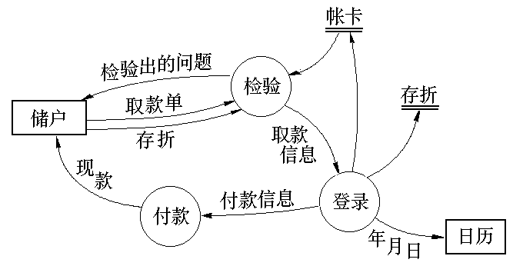
数据流条目的例子

Slide 158
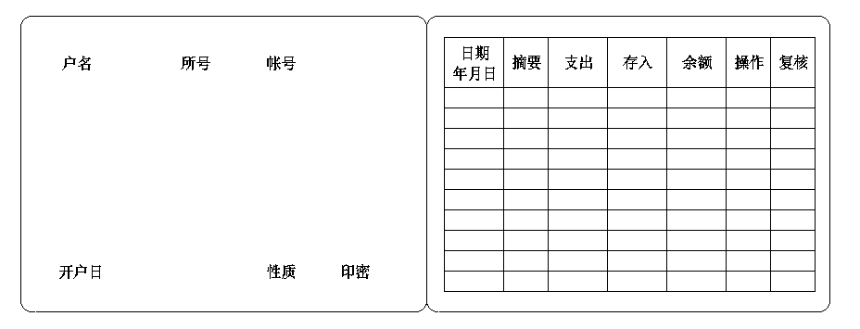
数据流条目的例子

Slide 159
存折＝户名＋所号＋帐号＋开户日＋性质＋(印密)＋1{存取行}50
户名＝2{字母}24
所号＝“001”..“999”
帐号＝“00000001”..“99999999”
开户日＝年＋月＋日
性质＝“1”..“6” 注：“1”表示普通户，“5”表示工资户等
印密＝“0” 注：印密在存折上不显示
存取行＝日期＋（摘要）＋支出＋存入＋余额＋操作＋复核

Slide 160
（2）数据元素词条描述
DFD中每个数据结构都是由数据元素构成的，数据元素是数据处理中最小的、不可再分的单位，它直接反映事物的某一特征，其描述需要以下信息：
数据元素名；
类型：数字（离散值，连续值），文字（编码类型）；
长度；
取值范围；
相关的数据元素及数据结构；

Slide 161
数据元素条目描述
在实际应用中，对数据流和数据元素的描述可以灵活地剪裁，数据流元素的描述也可以采用和数据流相似的方式。例如：
名字（数据流名）：定货报表
别名：定货信息
描述（说明）：每天一次送给采购员的需要定货的零件表
定义（数据流组成）：
定货报表=零件编号+零件名称
+定货数量+目前价格
+主要供应者+次要供应者
位置（数据流去向）：输出到打印机
名字：定货数量
别名：
描述：某个零件一 次
定货的数量
定义： 定货数量=1{数字}5
位置（相关的数据结构）：
定货报表
定货信息

Slide 162
（3）数据文件词条描述
数据文件是数据结构保存的地方。本类词条应有以下内容：
数据文件名；
简述：存放的是什么数据；
输入数据；
输出数据；
数据文件组成：数据结构；
存储方式：顺序，直接，关键码；
存取频率；

Slide 163
（4）加工逻辑词条描述
加工到后来就是一段程序，它的表达方式有判定表、判定树、结构化英语等，在一个词条中全部描述有困难。主要内容有：
加工名；
加工编号：反映该加工的层次；
简要描述：加工逻辑及功能简述；
输入数据流；
输出数据流；
加工逻辑：简述加工程序，加工顺序；

Slide 164
（5）源点及汇（终）点词条描述
对于数据处理系统来说，源点和汇点应比较少，否则就会缺少独立性，人机界面太复杂，这时应考虑减少以提高系统独立性。这类词条应包括：
  名称：外部实体名；
  简要描述：什么外部实体；
  有关数据流；
  数目；

Slide 165
数据流分析实例
房产管理系统旨在用计算机对房产进行管理，包括住房的分配、调整和计算房租等。用户可以查询住房情况和房租金额，还可以对房产进行一些统计，给出统计表格，以便掌握全面的住房情况。
房管部门首先把住户要求（按照统一的格式由用户填写）输入进来，系统检查要求的合法性，如不合法，系统拒绝接受。如是合法要求，根据要求类型处理。假定住户要求分三类：分房要求、调房要求、退房要求。三种类型的要求分别进行不同的处理。分房要求根据分房单，先核准住户够不够分房资格，这要根据住户的情况，从住房标准文件中读出住房标准进行核准，如不够分房标准，则不予分房，如够分房标准，则输出核准后的分房单，然后再根据分房单进行住房分配。分配住房要从房产文件中读出相应的空房信息，如房号、面积、单位面积房租等，并登记相应的住户信息，如户主姓名、部门、住户分数、家庭人口等，再写回房产文件中去，同时写入住房文件中去，输出分配后的住房单。同时进行房租计算，计算好的房租写入到房租文件中去。
调房处理和退房处理与分房处理相似。
咨询要求分查询住户情况、查询房租和查询全局住房情况（统计）三种。查询住房情况可根据住户名从住房文件中读出该住户的住房情况并打印出来。查询房租可根据住户名从房租文件读出该住户的房租信息并打印出来。统计要求做一些统计处理后打印出统计表。

Slide 166
咨询
住户要求
房产管理
系统
房产管
理部门
住户
住房情况
统计表
顶层数据流图

Slide 167
住户要求
住户要求
2
要求
处理
2
要求
处理
合法的
住户要求
合法的
住户要求
1
检查
合法性
1
检查
合法性
咨询
咨询
合法的咨询
合法的咨询
住房情况
住房情况
3
咨询
处理
3
咨询
处理
统计表
统计表
0层数据流图

Slide 168
一层
图号：2
2.2
分房处理
分房单
合法的
2.1
要求类型
处理
2.3
调房处理
房产文件
住户要求
调房单
退房单
2.4
退房处理

Slide 169
一层
图号：3
住房文件
3.2
住房查询
房
住
住
求
房
询
要
查
况
记
情
录
合法的
咨询
3.1
咨询类别
处理
3.3
房租查询
房租
3.5
打印处理
住房情况
查询房
租要求
统计要求
房租文件
3.4
房产统计
统计表
房产文件

Slide 170
二层
图号2.2
住房标准文件
房产文件
2.2.2
分配住房
核准后的分房单
2.2.1
核准住
房条件
分房单
住房单
房租文件
住房文件
2.2.3
房租计算

Slide 171
二层
图号2.3
住房标准文件
房产文件
审核后的调房单
2.3.2
调房处理
2.3.1
审查调房
调房单
住房文件
住房单
退房单
2.3.3
房租核计
房租文件

Slide 172
二层
图号2.4
房产文件
2.4.1
退房处理
2.4.2
消去房租
退房单
审核后的退房单
住房文件
房租文件

Slide 173
核对
条件
住房
分配
住房
房租
计算
要求
处理
类型
住房标准文件
住房文件
房产文件
审查
调房
房租文件
房管
部门
调房
处理
房租
核计
检查
合法性
退房
处理
住户
消去
房租
住房文件
住房文件
住房
查询
房产文件
咨询
类别
处理
打印
处理
房租文件
房产
统计
房租
查询

Slide 174
数据词典
1、数据流条目
住户要求 = 户主 + [ 分房要求 | 调房要求 | 退房要求 ]
分房要求 = 部门 + 职称 + 家庭人口 + 住户分数 + 要求住房面积
调房要求 = 部门 + 职称 + 家庭人口 + 住房分数 + 原住房面积 +
原房号 + 要求调房面积
退房要求 = 部门+ 房号
住房情况 = 户主 + 部门 + 职称 + 家庭人口 + 住房分数 +住房面
积 + 房租 + 房号
咨询要求 = 户主 + [ 住房情况咨询 | 房租咨询 | 统计要求 ]
统计表 = { 住房面积 + 已分住房数 + 空房数 }
分房单 = 户主 + 部门 + 职称 + 住房分数 + 要求住房面积
调房单 = 户主 + 部门 + 职称 + 住房分数 + 原住房面积 + 原
房号 + 要求调房面积
退房单 = 户主 + 房号
房号 = 楼号 + 房间号

Slide 175
2、文件条目
文件名：住房标准文件
组成：{ 住房面积 + 最低住房分数 }
组织：按住房面积大小递增排列
文件名：房产文件
组成：{ 房号 + 住房面积 + 分配标志 + 每平方米房租 }
组织：按房号递增排列
文件名：住房文件
组成：{ 户主 + 部门 + 职称 + 家庭成员 + 住房分数 +房号 + 住房面积 }
组织：按户主名拼音字母顺序排列
文件名：房租文件
组成：{ 住房情况 }
组织： 按户主名拼音字母顺序排列

Slide 176
3、小说明(加工逻辑说明)
加工编号：1
加工名：检查合法性
加工逻辑：检查输入要求的合法性
有关信息：当有要求输入时执行此加工
加工编号：2.1
加工名：要求类型处理
加工逻辑：根据住户要求选择
case 1 ：要求分房，输出分房单
case 2 ：要求调房，输出调房单
case 3 ：要求退房，输出退房单
有关信息：当有合法住户要求输入时执行此加工

Slide 177
加工编号：3.1
加工名：咨询类型处理
加工逻辑：根据咨询要求选择：
case 1：查询住房
case 2：查询房租
case 3：统计要求
有关信息：当有咨询要求时执行此加工
加工编号：3.2
加工名：住房查询
加工逻辑：根据查询要求的住户名从住房文件读出住房记录
有关信息：有住房查询要求时执行此加工
加工编号：3.3
加工名：房租查询
加工逻辑：根据查询要求的户主名从房租文件读出房租记录
有关信息：有房租查询要求时执行此加工

Slide 178
加工编号：3.4
加工名：统计房产
加工逻辑：读房产文件,按面积分类,统计已分和未分配的住房数输出统计表
有关信息：有统计要求时执行此加工
加工编号：3.5
加工名：打印处理
加工逻辑：将住房记录或房租记录变换成住房情况，打印住房情况
有关信息：收到住房记录或房租记录是执行此加工
加工编号：2.2.1
加工名：核准住房条件
加工逻辑：根据分房要求的住房面积从住房标准文件读出住房标准

Slide 179
IF 住房分数>=最地住房分数
THEN 输出审核后的住房单
ELSE 取消分房资格
有关信息:当有分房单输入时执行此加工
加工编号：2.2.2
加工名：分配住房
加工逻辑：从房产文件读出一个合适的住房记录把分房单和房产文件的房产记录的有关信息拼成住房文件的记录,输出分房单并把这个记录写入住房文件中在房产文件的记录中填写分配标志并把这个记录写入房产文件中
有关信息：收到核准后的分房单时执行此加工
加工编号：2.2.3
加工名：房租计算
加工逻辑：根据分房单计算房租并写入房租文件
有关信息：收到住房单时执行此加工

Slide 180
Object-oriented specifications
面向对象的规格说明
Each entity in the system is an object
系统中每个实体就是一个对象
A method or operation is an action that can be performed directly by the object or can happen to the object
方法或操作是既可以由对象直接执行也可以发生在对象上
Encapsulation: the methods form a protective boundary around an object
封装:用方法在对象周围形成保护边界
Class hierarchies of objects encourage inheritance
对象的类层次促进继承
Polymorphism: same method for different objects, each with different behavior
多态性：同一种方法对应不同的对象，每一个对象有不同的行为

Slide 181
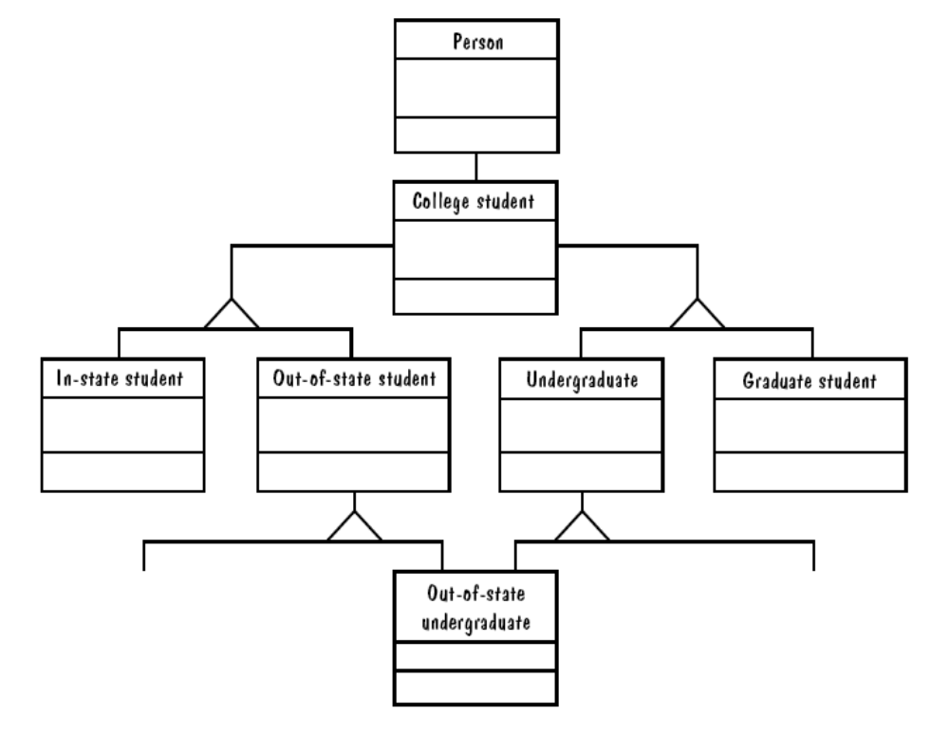
Multiple inheritance 多重继承

Slide 182
需求获取
需求获取技术
需求类型和特征
需求分析方法
原型化需求
需求规格说明
需求确认
需求规格说明技术的选择

Slide 183
4.5 prototyping requirements
原型化需求
Rapid prototyping build sections of the proposed system to determine the necessity, desirability, or feasibility of requirements.快速原型化构造了部分期望的系统来确定需求的必要性、愿望或可行性。
A prototype gives us the opportunity to “fine-tune” what our customers want or what we think will work best in a design.原型给了我们“调整”顾客想要什么或者我们认为在设计中会最有效的东西的机会。

Slide 184
软件原型化方法是在研究需求分析阶段的方法和技术中产生的，它主要针对传统方法所面临的困难。因此，也面向软件开发的其它阶段。由于软件项目的特点和运行原型的目的不同，原型有三种不同的作用类型：探索型、实验型、演化型。

Slide 185
探索型：目的是要弄清对目标系统的要求，确定所希望的特性，并探讨多种方案的可行性。它主要针对开发目标模糊，用户和开发者对项目都缺乏经验的情况。
实验型：用于大规模开发和实现之前，考核方案是否合适，规格说明是否可靠。
演化型：目的不在于改进规格说明，而是将系统建造得易于变化，在改进原型的过程中，逐步将原型演化成最终系统。它将原型方法的思想扩展到软件开发的全过程，适于满足需求的变动。

Slide 186
由于运用原型的目的和方式不同，在使用原型时可采取以下两种不同的策略：
废弃策略：先构造一个功能简单而且质量要求不高的模型系统，针对这个模型系统反复进行分析修改，形成比较好的设计思想，据此设计出更加完整、准确、一致、可靠的最终系统。系统构造完成后，原来的模型系统就被废弃不用。探索型和实验型的原型一般属于这种策略。
追加策略：先构造一个功能简单而且质量要求不高的模型系统，作为最终系统的核心，然后通过不断地扩充修改，逐步追加新要求，最后发展成为最终系统。它对应于演化型的原型。

Slide 187
原型的选择（ Boar1984）
系统结构：联机事务处理系统，相互关联的应用系统适合于用原型化方法，而批处理、批修改等结构不适宜用原型化方法。
逻辑结构：有结构的系统，如操作支持系统、管理信息系统、记录管理系统等适合于用原型化方法，而基于大量算法的系统不适宜用原型化方法。
用户特征：不满足于预先做系统定义说明，愿意为定义和修改原型投资，不易肯定详细需求，愿意承担决策的责任，准备积极参与的用户是适合于使用原型的用户。
应用约束：对已经运行系统的补充，不能用原型化方法。
项目管理：只有项目负责人愿意使用原型化方法，才适合于用原型化的方法。
项目环境：需求说明技术应当根据每个项目的实际环境来选择。

Slide 188
当系统规模很大、要求复杂、系统服务不清晰时，在需求分析阶段先开发一个系统原型是很值得的。特别是当性能要求比较高时，在系统原型上先做一些试验也是很必要的。

Slide 189
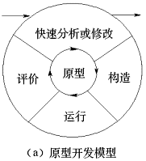
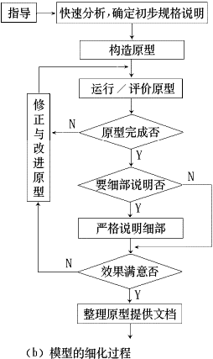
原型生存期：原型的开发和使用过程

Slide 190
需求获取
需求获取技术
需求类型和特征
需求分析方法
原型化需求
需求规格说明
需求确认
需求规格说明技术的选择

Slide 191
4.6 Requirement Specification
需求规格说明
Requirements documents 需求文档
1.Requirements definition（需求定义）
complete listing of what the customer expects the system to do 完整地列出顾客希望系统做的每一件事
2.Requirements specification(需求规格说明 )
restates the definition in technical terms so that the designer can start on the design 用技术术语重申需求定义以便系统设计员能开始设计
3.Configuration management(配置管理 )
supports direct correspondence between the two documents 支持两个文档间直接对应

Slide 192
There must be a direct correspondence between each requirement of the definition document and those of the specification document .it is here that the configuration management methods used throughout the life cycle begin.
每个需求的定义文档和详细说明文档之间有直接的对应关系。生命周期开始之后正式从此处开始一直都使用配置管理方法。

Slide 193
Configuration management 配置管理：
Set of procedures that track一组跟踪以下内容的过程
1.requirements that define what the system should do
定义系统应该做什么需求
2.design modules that are generated from requirements
从需求中得出设计模块
3.program code that implements the design
实现设计的程序代码
4.tests that verify the functionality of the system
验证系统功能的测试
5.documents that describe the system
描述系统的文档

Slide 194
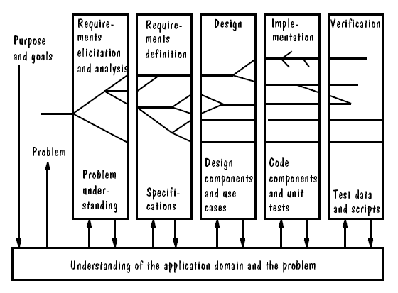
软件开发过程中的活动

Slide 195
需求文档的可能使用者：
系统客户：需要阅读需求文档来检验是否表达了他们的需
要
软件项目管理者：需求文档是制定项目计划的基础之一
系统工程师：需要理解待开发系统
系统测试工程师：要依据需求文档制作测试用例，验证开
发出的系统是否满足要求
系统维护人员：使用需求文档理解初始系统的特性和系统
不同部分之间的关系

Slide 196
需求描述了一个系统的行为，也特别描述了系统的活动，通常考虑通过两种途经描述需求：
1.Functional（功能性）: describes an interaction between the system and its environment 描述了系统与环境之间的交互
2.Non-functional（非功能性）：describes a restriction or constraint that limits our choices for constructing a solution 描述了限定我们创建解决方案的约束或限制

Slide 197
Requirement Specification
需求规格说明
软件需求规格说明的原则 ：1979年由Balzer和Goldman提出了8条原则。这8条原则主要用于基于形式化规格说明语言之上的需求定义的完备性，但这些原则对于其它各种形式的规格说明都适用。可以结合实际来应用这些原则。

Slide 198
Balzer和Goldman良好规格说明的8条原则
1、功能与实现分离，即描述要“做什么”而不是“怎样实现”。
2、要求使用面向处理的规格说明语言，讨论来自环境的各种刺激可能导致系统做出什么样的功能性反应来定义一个行为模型，从而得到“做什么”的规格说明。
3、如果目标软件只是一个大系统中的一个元素，那么整个大系统也包括在规格说明的描述之中。描述该目标软件与系统的其它系统元素交互的方式。
4、规格说明必须包括系统运行的环境。
5、系统规格说明必须是一个认识的模型，而不是设计或实现的模型。
6、规格说明必须是可操作的。规格说明必须是充分完全和形式的，以便能够利用它决定对于任意给定的测试用例、已提出的实现方案是否都能满足规格说明。
7、规格说明必须容许不完备性并允许扩充。
8、规格说明必须局部化和松散的耦合。它所包括的信息必须局部化，这样当信息被修改时，只要修改某个单个的段落（理想情况）。同时，规格说明应被松散地构造（即耦合），以便能够很容易地加入和删去一些段落。

Slide 199
SRS: Software Requirement Specification
需求规格说明
框架式说明
Ⅰ.引言 | A.系统参考文献 B.整体描述 C.软件项目约束
Ⅱ.信息描述 | A.信息内容表示 B.信息流表示 ⅰ数据流 ⅱ控制流
Ⅲ.功能描述 | A.功能划分 B.功能描述 ⅰ处理说明 ⅱ限制∕局限 ⅲ 性能需求 ⅳ 设计约束 ⅴ 支撑图 C.控制描述 ⅰ控制规格说明 ⅱ 设计约束
Ⅳ.行为描述 | A.系统状态 B.事件和响应
Ⅴ.检验标准 | A.性能范围 B.测试种类 C.期望的软件响应 D.特殊的考虑
Ⅵ.参考书目
Ⅶ.附录

Slide 200
大纲（章节式）说明
1. 引言
  1.1 需求规格说明书的目的
  1.2 软件产品的作用范围
  1.3 定义、同义词与缩写
  1.4 参考文献
  1.5 需求规格说明书概览

Slide 201
2. 一般性描述
  2.1 产品与其环境之间的关系
  2.2 产品功能
  2.3 用户特征
  2.4 限制与约束
  2.5 假设与前提条件

Slide 202
3. 特殊需求
  3.1 功能或行为需求
    3.1.1 功能或行为需求1
      3.1.1.1 引言
      3.1.1.2 输入
      3.1.1.3 处理过程描述
      3.1.1.4 输出
    3.1.2 功能或行为需求2
      .
      .
      .
    3.1.n 功能或行为需求n

Slide 203
3. 特殊需求 (续)
  3.2 外部界面需求
    3.2.1 用户界面
    3.2.2 硬件界面
    3.2.3 软件界面
  3.3 性能需求
  3.4 设计约束
    3.4.1 标准化约束
    3.4.2 硬件约束
    .
    .
    .

Slide 204
GB/T 8567-2006 <计算机软件文档编制规范>中涉及软件需求说明的文档有SRS（软件需求规格说明）和DRD（数据需求说明）
参看相关资料

Slide 205
需求获取
需求获取技术
需求类型和特征
需求分析方法
原型化需求
需求规格说明
需求确认
需求规格说明技术的选择

Slide 206
4.7 requirements validation 需求确认
Requirements validation is the process of determining that specification is consistent with the requirements definition; validation makes sure that the requirements will meet the customers’ needs.
需求确认就是判断规格说明是否与需求定义一致的过程；确认就是保证需求满足了顾客的需要。

Slide 207
A simple way to check the requirements is to perform a requirements review. Tools are available to help with the requirements review process.
检查需求的一个简单方法就是执行需求评审。可以利用工具帮助进行需求评审过程。

Slide 208
评审的主要内容是：
1.系统定义的目标是否与用户的要求一致；
2.系统需求分析阶段提供的文档资料是否齐全；
3.文档中的所有描述是否完整、清晰、准确反映用户要求；
4.与所有其它系统成分的重要接口是否都已经描述；
5.被开发项目的数据流与数据结构是否足够确定；
6.所有图表是否清楚，在不补充说明时能否理解；
7.主要功能是否已包括在规定的软件范围之内，是否都已充分说明；
8.软件的行为和它必须处理的信息、必须完成的功能是否一致；

Slide 209
9.设计的约束条件或限制条件是否符合实际；
10.是否考虑了开发的技术风险；
11.是否考虑过软件需求的其它方案；
12.是否考虑过将来可能会提出的软件需求；
13.是否详细制定了检验标准，它们能否对系统定义是否成功进行确认；
14.有没有遗漏，重复或不一致的地方；
15.用户是否审查了初步的用户手册或原型；
16.软件开发计划中的估算是否受到了影响。

Slide 210
用于需求分析的软件工具
  必须有形式化的语法(或表)，因此可以用计算机自动处理使用这种语法说明的内容；
  使用这个软件工具能够导出详细的文档；
  必须提供分析(测试)规格说明书的不一致性和冗余性的手段，并且应该能够产生一组报告指明对完整性分析的结果；
  使用这个软件工具之后，应该能够改进通信状况

Slide 211
1977年，RSL(需求陈述语言)
ASSM(抽象系统语义模型)
1977年，密执安大学PSL/PSA，CADSAT（计算机辅助设计和规格说明分析工具）的一个组成部分，主要功能有：
  描述任何应用领域的信息系统
  创建一个数据库保存对该信息系统的描述符
  对描述符施加增加、删除和更改等操作
  产生格式化的文档和关于规格说明书的各种分析报告

Slide 212
PSL (Problem Statement Language)是一种形式化的描述语言，其形式与自然语言相近。
PSA (Problem Statement Analyzer)根据用户的请求，从PSA数据库中取出有关信息，生成各种分析报告。
PSA不仅能产生查询报告和分析阶段的文档，还能产生开发阶段所需要的辅助报告，其种类可达30余种。

Slide 213
需求获取
需求获取技术
需求类型和特征
需求分析方法
原型化需求
需求规格说明
需求确认
需求规格说明技术的选择

Slide 214
4.8 choosing a requirements specification technique
需求规格说明技术的选择
It is important to have set of criteria to determine, one project at a time, which technique is most suitable.
重要的是要有一套标准判断哪种技术最适合每次的项目。

Slide 215
A set of criteria for evaluating specification methods ( Ardis et al. 1996) 一组标准评估规格说明方法。

Slide 216
一组标准评估规格说明方法
1.applicability 适用性：can the technique describe real-world problems and solutions in a natural and realistic way? Are the technique’s assumptions reasonable? Is the technique compatible with the other technique s that will be used on the project? 该技术能用自然而现实的方式描述真实世界中的问题和解决方案吗？该技术的假设合理吗？该技术是否和项目用到的其他技术一致？

Slide 217
一组标准评估规格说明方法
2.implementability 可实现性：can the specification be refined or translated easily into an implementation? How difficult is the translation? Is it automated? If code is generated automatically from the specification, is the generated code efficient? And is there a clean, well-defined interface between the machine-generated code and the manually-generated portions of the implementation?
是否可以改进规格说明或很容易将它转变成实现？转变有多困难？转变是自动的吗？如果代码是从规格说明中自动生成，生成的代码有效吗？是否在机器生成的代码和手写代码之间有着清晰而定义良好的接口。

Slide 218
一组标准评估规格说明方法
3.testablity/simulation 可测试性/仿真：can the specification be used to test the implementation? Is every statement in the specification testable by the implementation? Is it possible to execute the specification?
规格说明能否用于测试实现？规格说明中的每条声明是否都可以由实现测试？能执行规格说明吗？

Slide 219
一组标准评估规格说明方法
4.checkablity 可检查性：can someone who understands the underlying problem being solved check the specification for accuracy? Are the specifications readable by domain expert? Are there automated specification checkers?
理解主要问题的人是否可以检查规格说明的准确性？对领域专家来说是否可读？是否有自动的规格说明检查器？

Slide 220
一组标准评估规格说明方法
5.maintainablity 可维护性：will the specification be useful for maintenance activities? Is it easy to change the specification as the system evolves?
对维护活动来说，规格说明有用吗？随着系统的开发的进展，改变规格说明容易吗？

Slide 221
一组标准评估规格说明方法
6.modularity 模块性：does the method allow a large specification to be decomposed into smaller parts that are more easily understood ? can changes be made to the smaller parts without rewriting the entire specification?
方法是否容许把大段的规格说明分解成更容易理解的较小部分？对较小部分的变动能否不重写整个规格说明？

Slide 222
一组标准评估规格说明方法
7.level of abstraction/expressibility 抽象层次/可表达性：from the user’s point of view, how closely and expressively can the specification elements describe the actual objects, actions, and environment in the user’s domain.
从用户的观点来说，用规格说明元素描述用户领域中的实际对象、活动和环境贴切吗？表达能力强吗？

Slide 223
一组标准评估规格说明方法
8.soundness可靠性：either manually or with tool support, can we detect inconsistencies or ambiguities in the specification? Are the semantics of the specification language defined precisely?
用手工或者使用工具支持，能否检查出规格说明中的不一致或模糊不清？规格说明语言的语义定义准确吗？

Slide 224
一组标准评估规格说明方法
9.verifiability 可验证性：can we demonstrate formally that the specification satisfies the properties stated at each level of abstraction? Can the verification process be automated, and, if so, is the automation easy.
是否可以形式地验证规格说明在某个抽象层次上满足规定的属性？验证过程可以自动进行吗？容易自动化吗？

Slide 225
一组标准评估规格说明方法
10．Run-time safety 运行时安全性：if code can be generated automatically from the specification, does the code degrade gracefully under unexpected conditions?
如果可以从规格说明自动生成代码，在意外情况下，代码质量下降的幅度是否不大？

Slide 226
一组标准评估规格说明方法
11.tools maturity工具成熟度：for any tools supporting the specification technique, are they of high quality? Is there training available for learning to use them? What is the size of the user base for the tools?
对任何支持规格说明技术的工具来说，它们是高质量的吗？是否有学习使用它们的培训？用户使用工具的基本条件是什么？

Slide 227
一组标准评估规格说明方法
12.losseness 松散性：can the specification be incomplete or admit nondeterminism?
是否允许规格说明不完整或者容许有不确定性？

Slide 228
一组标准评估规格说明方法
13.learning curve 学习曲线：can a new user learn quickly the technique’s concepts, syntax, semantics, and heuristics?
新的用户能否快速学习技术的概念、语法、语义和试探法？

Slide 229
一组标准评估规格说明方法
14.technique maturity 技术成熟度：has the technique been certified or standardized? Is there a user group or large user base?
技术是否是经过认证或者标准化了吗？是否存在用户组或大量的用户基础？

Slide 230
一组标准评估规格说明方法
15.data modeling 数据建模：does the technique represent data, relationships, or abstractions? are the representations integrated?
技术能否表达数据、关系或抽象？这些表达方式集成在一起了吗？

Slide 231
一组标准评估规格说明方法
16.discipline规定: does the technique force its users to write well-structured, understandable, and well-behaved specifications?
技术是否要求用户写出结构良好的、可理解的和行为端正的规格说明？

